Slide 1
업무 내역

Slide 2
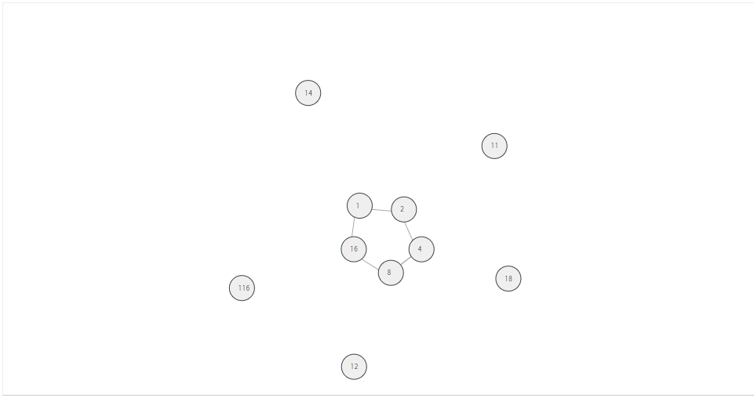
21.09.02
기존에 송왕호 박사님의 주신 링크를 기반으로 코드를 복사 및 붙여넣기를 실행 할 경우 여러가지 방면으로 묶여있어서 html에서는 작동이 제대로 되지 않았으며, 그에 반해 jsp에서는 정상적으로 작동하는 문제점이 있었다.
해당 문제점을 해결하기 위해서 d3.js에서 어떻게 그래프를 출력하는지 기초를 알아야 했으며, https://cyberx.tistory.com/211 , https://cyberx.tistory.com/212?category=195624 해당 두 링크에서 기초적인 그래프 생성 방식과 코드 작성법을 학습 하였다.
원형 및 막대그래프 작성 방법을 학습후 구글을 활용하여, 내가 작성하려는 것은 NetWork 그래프이며 그것에 대한 예제를 통하여 소기 목적을 달성을 목표로 하였다.
고로 간단하면서도 기능이 비슷한 그래프를 찾아다녔으며, Observable 사이트에서 비슷한 기능을하면서 코드는 간단한 예제를 찾았다.
https://bl.ocks.org/Restuta/e4533c4e8c8bbb43fa361a1e1525a3c2
해당 코드를 기반으로 1차적으로는 html 문서 내에서 출력을 목표로 하였으며,
출력은 정상적으로 링크에 보여지는 그대로 출력이 되었다. (사진 1 참고)
사진1

Slide 3
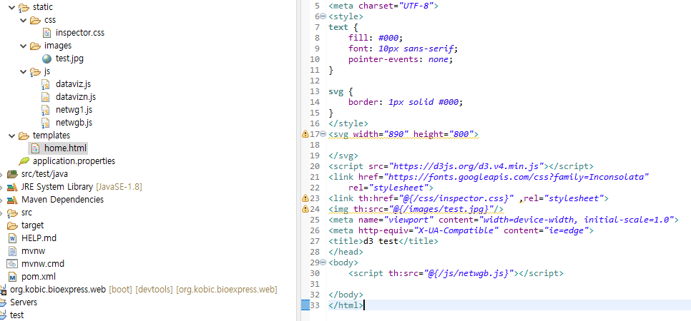
21.09.02
해당 링크에 있는 것을 바탕으로 우선 외부로 돌리는 방법을 서적(스프링 인 액션)에서 찾아 우선적으로 이미지를 Static 폴더에서 불러오는 작업부터 실행하였다.
사진2

Slide 4
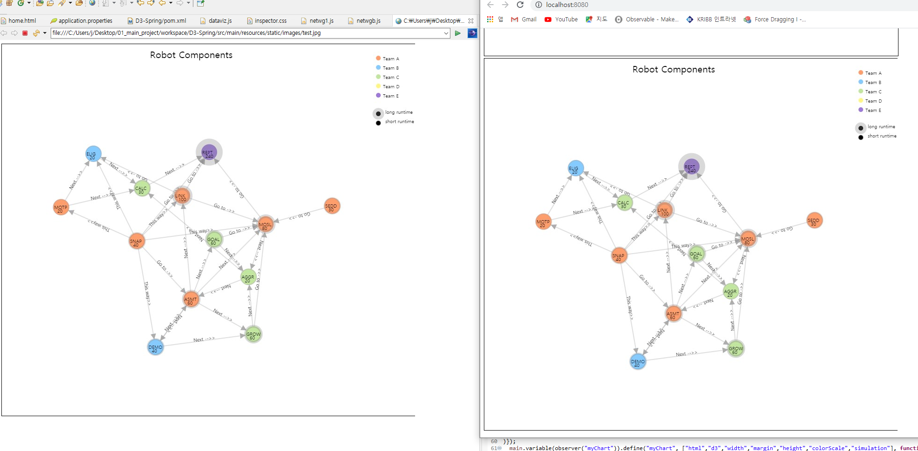
21.09.02
코드의 경우 이런식으로 작성 하였으며
실행 결과
내가 저장한 이미지와 출력된 이미지가 일치함을 확인 하였다. 이를 바탕으로 자바스크립트도 외부에서 부르는 설정을 실행하였으며, 해당 코드는 사진2에서 확인이 가능하다.

Slide 5
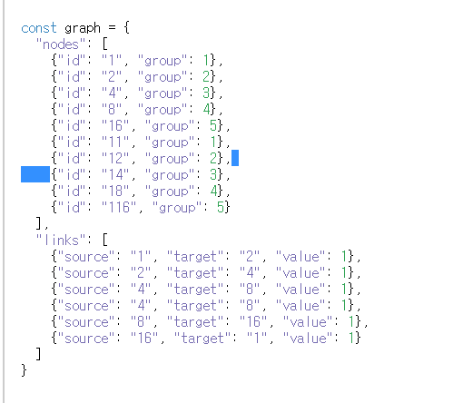
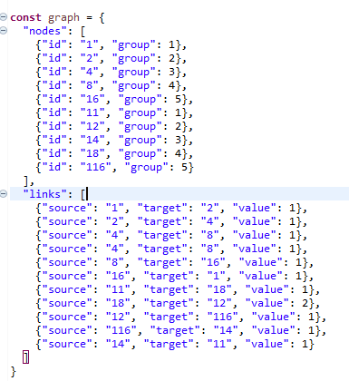
21.09.03
원형 및 막대 그래프의 경우 간단하게 작성이 가능하나
https://bl.ocks.org/Restuta/e4533c4e8c8bbb43fa361a1e1525a3c2
해당 코드와 같은 Network의 경우 정확히 어떻게 작동하는지 모르기에 위의 코드에서 어떻게 서로를 연결하고 하는지 파악하기 위해 약간의 코드 변형을 가하였다. 전체적으로 코드를 건들지는 않고 단순히 Nodes와 Links를 수정하여 어떻게 노드끼리 링크가되는지 파악하였다.
기존 코드
수정된 코드

Slide 6

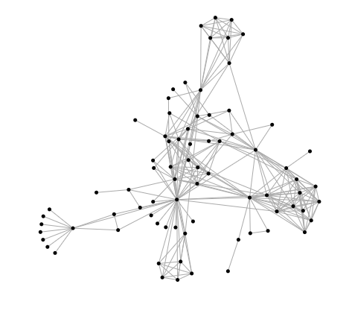
21.09.03
위의 수정된 코드 실행 결과 그림 3처럼 기존과는 다른 연결이 생성되었으며, 이를 통해 어느 코드가 어느 방식으로 작동하는 지에 대한 기초를 파악하였다.
그림 3
이를 통해 nodes는 그래프내에서 연결점을 links는 연결점 사이를 연결하는 선을 의미한다는 것을 파악하였으며, 주어진 코드에서 nodes와 links를 복사하여 정상적으로 출력이 되는지 확인하였다.
사진을 따로 찍지 못하였으나, 단순히 원형과 연결된 그림4와 비슷한 그래프가 나왔으며
해당 문제점을 파악하기위해 차이점을 분석하였다.
그림4

Slide 7
21.09.03
확인결과 주어진 코드의 경우 노드의 시각화 및 연결선의 시각화가 있었으나, 내가 베이스로 잡은 코드의 경우 따로 없던 차이점을 가지고 있었다. 고로 내가 기초로 삼은 코드에는 없는 링크 시각화 및 노드 시각화코드를 복사하여 붙여 넣었으나, 오히려 화면이 출력되지 않는 문제점이 발생하였다.
F12를 눌러 console창을 확인해보니 노드생성코드중 .style(“fill”, d=>colorScale(d.group)) 이라는 코드로 인해 생성이 안되는 문제가 발생하였다.
해당 문제를 붙잡기 전에 우선 정상적으로 출력이 되는지를 확인하여야했으며, https://m.blog.naver.com/PostView.naver?isHttpsRedirect=true&blogId=sol9501&logNo=220193438697 해당 링크를 통해 style(“fill”, “16진수 색 코드”)를 입력시 단일색이지만 정상적으로 출력이 된다는 점을 파악하여 색을 입힌 후 단색이지만 정상적으로 출력을 하였다.
다른 문제는 만들어야할 코드의 경우 화살표와 함께 연결된 파트에 text가 출력이 되었으나, 내가 구현한 코드의 경우 노드는 정상적으로 text등이 출력되었으나, Link의 경우 화살표는 출력되나 text가 출력되지 않은 문제점이 있었다.
해당 문제점을 찾기 위해 기존코드에서 일일이 하나씩 주석처리하여 어디가 출력을 담당하는지 파악하였으며, 해당 부분이 const edgepaths인점을 파악하고 해당 부분을 넣은후 정상적으로 화살표 및 text가 출력됨을 확인 하였다.

Slide 8
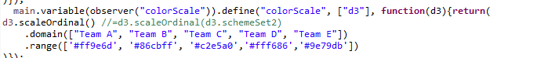
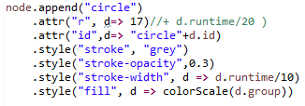
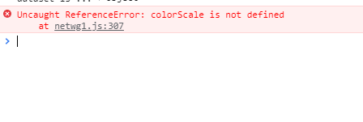
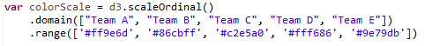
21.09.06
팀별 색의 경우 기존코드에서 담당하는 부분이
이러한 코드 부분인것을 파악하였으며, 이를 해결하기 위해서는 colorScale domain을 이해를 할 필요가 있었다.
https://www.d3-graph-gallery.com/graph/custom_color.html
해당 링크를 통하여 기본적인 색의 적용방식과 패턴을 파악하였다.
또한 Console.log를 재차 확인하여 해당 코드가
작동하지 않는 원인은 colorScale이 정의가 되지 않아서임을 확인하였다.
고로 이 문제점을 해결하기 위해서는 ColorScale의 정의가 필요하였으며
해당 코드를 옆과 같이 추가후 d=>colorScale(d.group) 입력시 정상적으로 작동됨을 확인 하였다.

Slide 9
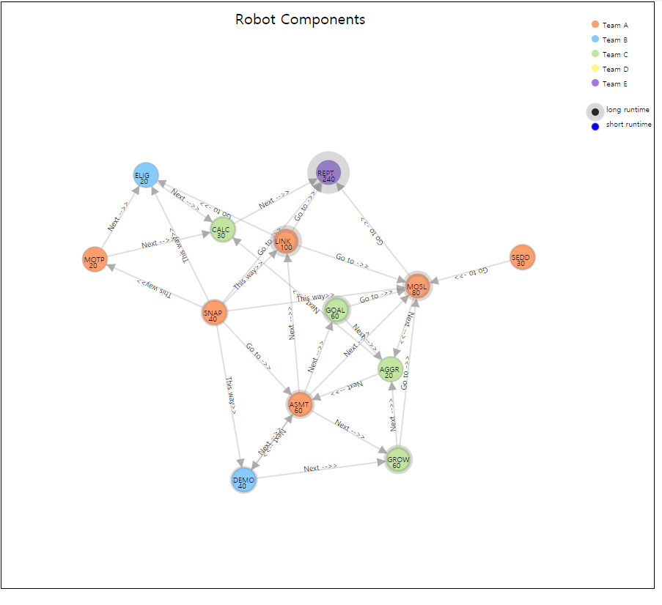
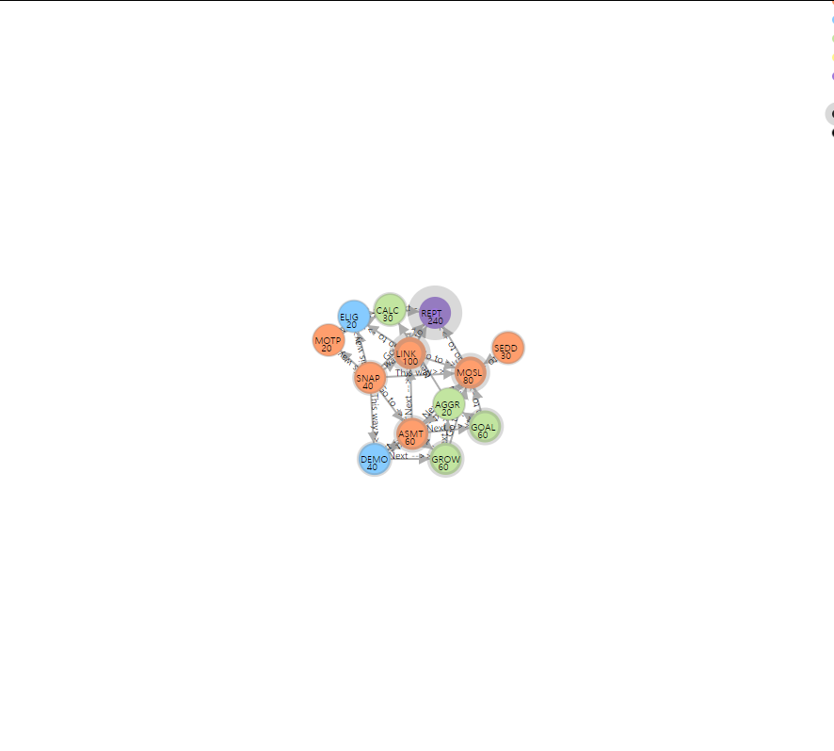
21.09.06
다른 문제점으로는 기존 그래프의 크기에 비해 너무 작게 출력되는 문제점이 있다.
사진에서 보이듯이 코드에 어딘가가 문제가 있음이 보였다.

Slide 10
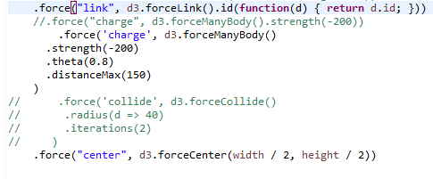
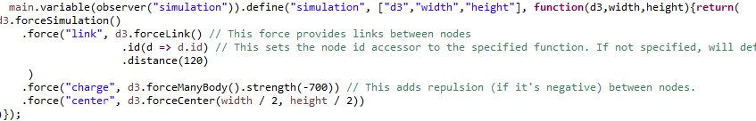
21.09.06
이 문제점을 해결하기 위하여 처음에는 svg사이즈, css등을 건들여 보았으나
동일한 문제가 지속적으로 발생하여 다른 방식으로 접근을 하여야 한다는 생각이 들었다.
그래서 반대로 해당 그래프의 경우 시뮬레이션이니 시뮬레이션에서 사이즈를 조절하는 것이 아닐까 생각하여
d3.js simulation size를 검색하여 비슷한 예를 보았다.
https://www.python2.net/questions-377892.html
해당 예시는 다른 경우이지만 노드가 닿지 않게 해달라는 요청이 있고, 답변이 d3.forceSimulation을 수정하라는 답
이 나왔다.
그것을 보고 나도 내 코드와 비교를 진행하였으며,

Slide 11
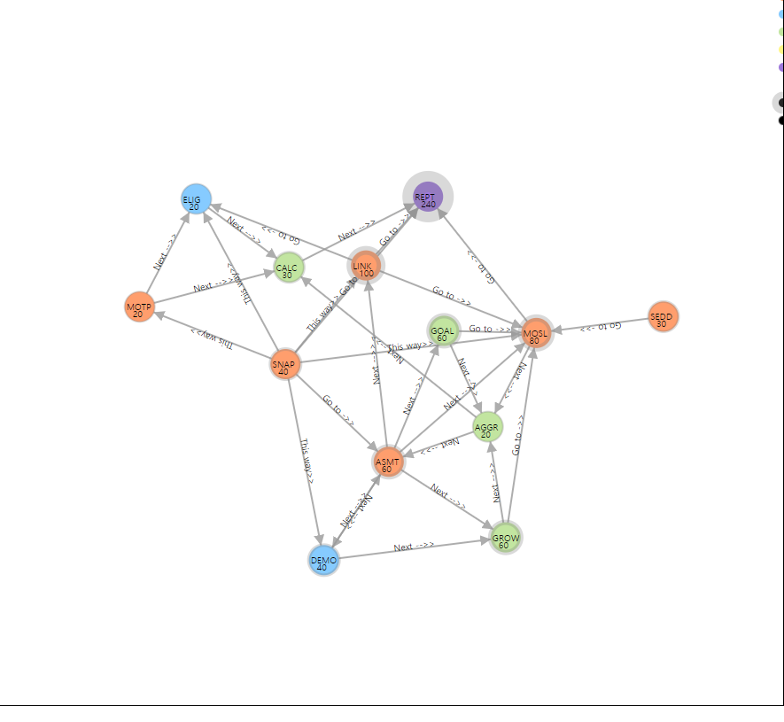
21.09.06
코드 내용은 비슷하나 좀 다른 부분이 있는 부분을 발견하여 수정을 가하였고, 수정 후 타이틀 및 팀 색, 빈도를 나타내는 부분을 뺀 나머지는 흡사하게 구현되었다.

Slide 12
21.09.06
기존에 작업이 완료되지않은 부분 작업중
현재 좌측 및 상단 중앙에 Text 위치를 잡는 부분 파악중

Slide 13
21.09.07 보고서

Slide 14
상단의 Robot Components 의 경우 attr(x,~)뿐만 아니라 attr(y,~)를 추가하여 강제적으로 보이도록 수정함(기존의 경우 X축으로만 있는 문제)
측면의 Team 및 Runtime의 경우 공통된 legend_g를 손을 봐야할 꺼라 예상중
https://programmerpsk.tistory.com/44
D3.js transform 관련 링크
Legend1,2 의 경우 transform에서 width가 아닌 height를 통해 강제적으로 나오게함
현재 너무 위로 올라가있어 아래로 내리는 방법 찾는중
Margin이나 다른 방식을 통한 접근이 필요하다봄.

Slide 15
https://www.tutorialspoint.com/d3js/d3js_svg_transformation.html
d3.js에서 translate 작성방식 검색
현재 단순희 기존 코드를 height로 변경 후 나온다고 전부가 아니라고 판단.
기초부터 학습 후 변경 예정
https://pa-pico.tistory.com/2
.attr(‘y’, function(d,i){return i * 60});=> d= data/ i=index/ 데이터와 인덱스를 같이 받아 y 값을 인덱스*60으로 변환

Slide 16
.attr("transform", (d, i) => `translate(${width},${i * 20})`)
= 변환 데이터와 인덱스 값을??높이와 인덱스*20
.attr("transform", `translate(${width}, 120)`);
=예상으로는 변환한다 width를 120으로 변경후 attr에 전달

Slide 17
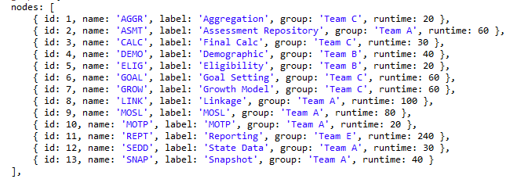
요청사항: 해당 이미지에 있는 값을 html에서 띄우기
1번 방안: 스크립트 내에서 document.write를 통해 출력
2번 방안: html내에 새로운 스크립트를 작성하여 출력
3번 방안: 외부 스크립트 작성후 출력
4번 방안: 스크립트내에서 json으로 재 설정후 출력
1번 방안: 스크립트 내에서 document.write를 통해 출력
https://www.w3schools.com/jsref/tryit.asp?filename=tryjsref_tostring_array 를 바탕으로
표시될 그래프 위에 출력까진 구현하였으며, Object Object 문제 해결후 재차 확인 예정
Object object 문제가 반복적으로 발생하여 포기

Slide 18
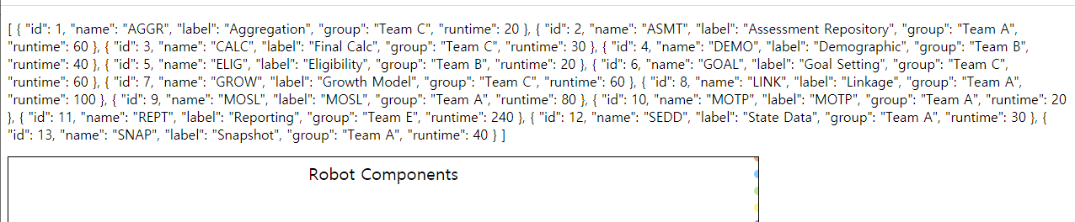
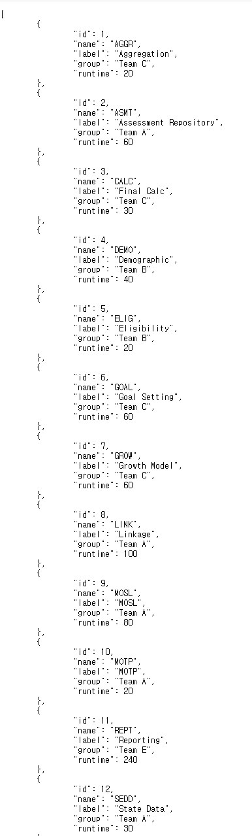
Json stringify를 이용한 부분구현. https://jamesdreaming.tistory.com/172 를 활용하였으며, 가독성 증진을 위한 코드 개선 작업 시행
https://chinsun9.github.io/tags/javascript/page/4/ 를 기반으로 https://developer.mozilla.org/ko/docs/Web/JavaScript/Reference/Global_Objects/JSON/stringify를 활용하여 부분적인 변경작업을 거쳐 원하는 가독성 증진의 효과를 가져옴

Slide 19
요청사항: 이벤트 추가 요청
추가할 기능: 더블 클릭시 연결된 input, output Node Label 출력(좌측 상단)
SVG내에서 오른쪽 클릭 제한
커서를 안으로 넣을시 Label등이 출력(가만히 있을 경우 제외, 좌측 상단)
oncontextmenu='return false' 추가를 통한 SVG내에서의 마우스 오른쪽 클릭 기능 제한

Slide 20
21.09.08 보고서

Slide 21
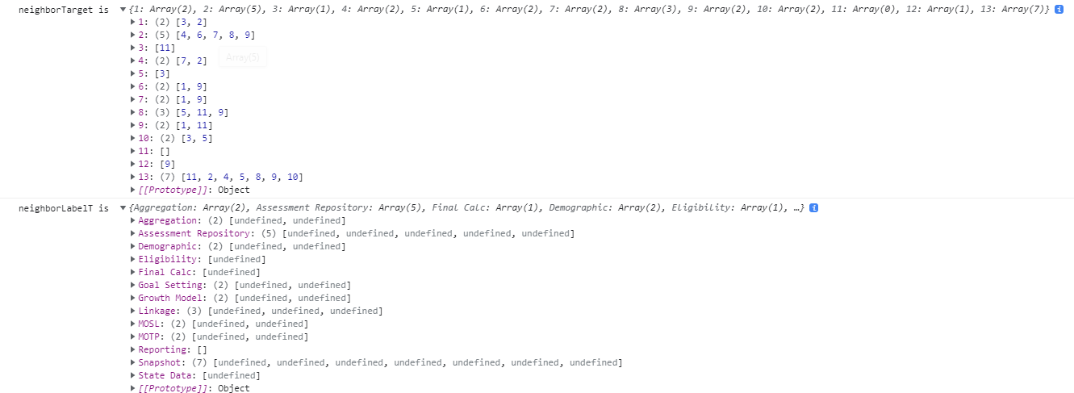
요청사항: 이벤트 추가 요청
추가할 기능: 더블 클릭시 연결된 input, output Node Label 출력(좌측 상단)
반복되는 오류와 필요성이 안느껴져 취소/
https://hianna.tistory.com/492 참고링크
SVG내에서 오른쪽 클릭 제한
커서를 안으로 넣을시 Label등이 출력(가만히 있을 경우 제외, 우측 상단)
2번 해결 방안:oncontextmenu='return false' 추가를 통한 SVG내에서의 마우스 오른쪽 클릭 기능 제한
1번 더블클릭시 연결된 input output Node Label 출력 구현중– 현재상태 연결점 노드는 정상출력되나 연결된 노드 라벨이 출력 안됨--취소

Slide 22
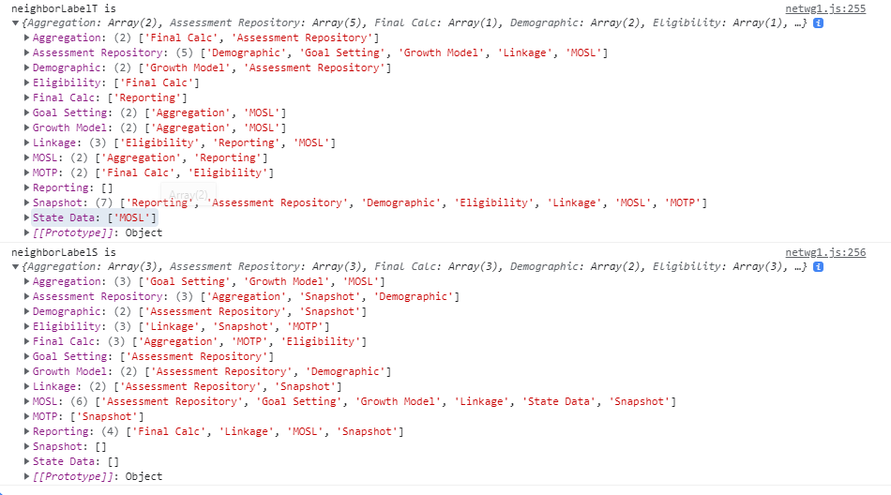
숫자는 정상적으로 출력되는 것을 보아 string의 경우 출력이 안되는 점이 있는거 같음
*문자형 변환이 필요하다고 판단됨
https://7942yongdae.tistory.com/48
현재 코드에서 사용중인 filter 및 map문법 기초 지식
https://7942yongdae.tistory.com/49
현재 문제: console창에서는 라벨과 연결된 이웃 라벨(인풋 아웃풋)까지는 구현된 상태, 하지만 현재 진행중은 출력을 진행시 아예 인식을 못하는 문제가 발생중
해결방안 1: var id= d.id를 d.label로 변경
해결
다른 문제가 다시 발생->더블 클릭시 원클릭과 동일한
작업을 하도록 처리 하였으나 에러가 자꾸 발생함

Slide 23
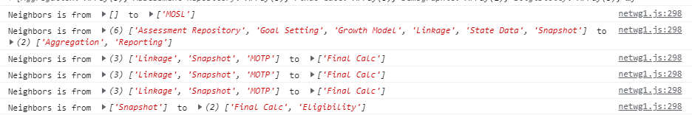
예) 연속으로 2번누르고 한번누르고 할경우 위에 현재 선택된 Node 탐색이 이상하게 되는 문제가 발생함
시각상으로는 아무런 선택이 되어 있지 않음을 표현하나 정작 위에 Subgraph에서는 선택된 Node값이 출현함.
원인: 더블클릭 이벤트의 경우 해당된 섹터에 모든 클릭이벤트를 실행함->더블 클릭시 껏다 켜지나 연속으로
할 경우 오류 발생의 가능성이 생김→다른 방식의 이벤트를 해야함
기존의 더블클릭시 이벤트 발생→ 노드에 마우스를 넣을시 발생으로 변경(이유는 더블클릭시 클릭인경우랑
동시 발생으로 인한 오류발생)
현재 구현 상태: 마우스 커서를 넣을 때
마다 해당 지정된 노드의 Source와 Target
이 자동적으로 console창에 출력됨
해당 기능을 기초로 해당 내용을 클릭시 나오는 위치와 동일한 위치에 Console내용이 나오도록 작업 시작.

Slide 24
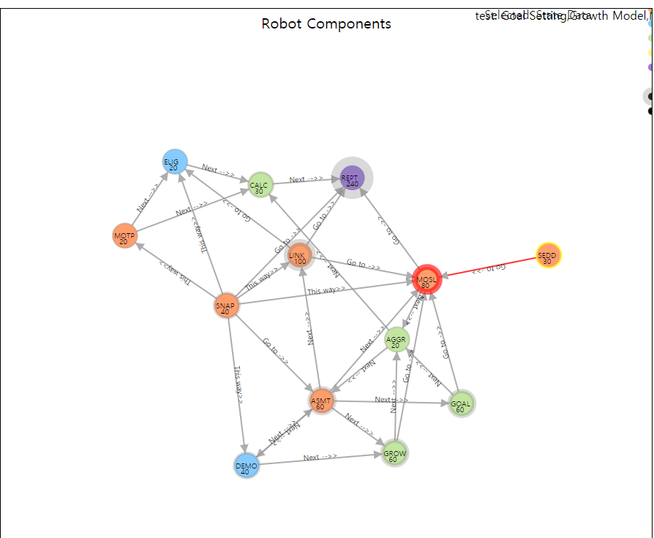
마우스 이벤트 초기화 기능이 필요함
Mouseover 를 통해 창을 띄운후 클릭할 경우 다른 노드에서뜨거나 선택된 노드에서도 정상적으로 출력이되나
해제하고 다시 Mouseover를 실행할경우 동일한 기능을 하지 않는 상황이 발생/ 단 Click 기능의 경우 정상 기능함
특이한 점으로는 Click기능이 활성화 된 상태에서는 정상적으로 작동됨 원인파악이 필요
문제: Console에서는 정상적으로 작동함
예상되는 원인
1.마우스 이벤트간의 중복
2.초기화의 필요성?
해결 방안 1: mouse out시 기능 초기화
https://m.blog.naver.com/PostView.naver?isHttpsRedirect=true&blogId=pika1411&logNo=220735200450 → 작성시 인식이 제대로 안됨/ console창에서 오류 발생
문제 해결
원인: 중복된 파트에서 계속적으로 부르는 문제점이 있었다.
새로운 subgraph 표시섹터를 생성후 정상적으로 작동함.
단 단어길이가 매우 긴 관계로 위치 조정이 필요
현재는 비슷한 위치다보니 글씨가 겹쳐 나오고 전부 나오지 않는 문제점이 있음.
현재 상황

Slide 25
문제점: 중복적으로 나올 뿐만 아니라 선택된 상태에서 나올경우 안사라지는 가독성 문제가 생김(선택된 경우 라인이 하이라이트되기에 필요가 없음)
이 문제를 해결하기 위해선 특정 상황에서만 라인이 연결되거나 보내지는 문구가 나오도록 개선할 필요가 있음
문제점 2: 커서가 밖으로 나오거나 선택될 경우 기존에 출력된 문구가 삭제되어야 하나 삭제되지 않는 문제점 발견
문제점 3: 선택된 상태에서 같은 노드를 선택할 경우 출력의 필요가 없음에도 문구가 재차 출력되는 문제점 발견
문제점 4: 해당 노드가 input 이나 ouput 밖에 없음에도 동일하게 Neighbor is from ~~~ to~~~ 문구만 출력됨
문제점 5: 출력자체는 정상적으로 진행되나 문구가 길어질 경우 자동정렬이 필요하다고 봄.(가독성 증진이 필요)

Slide 26
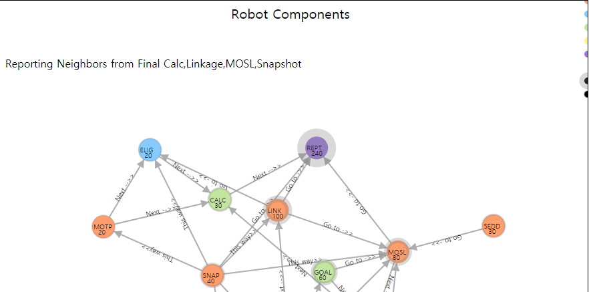
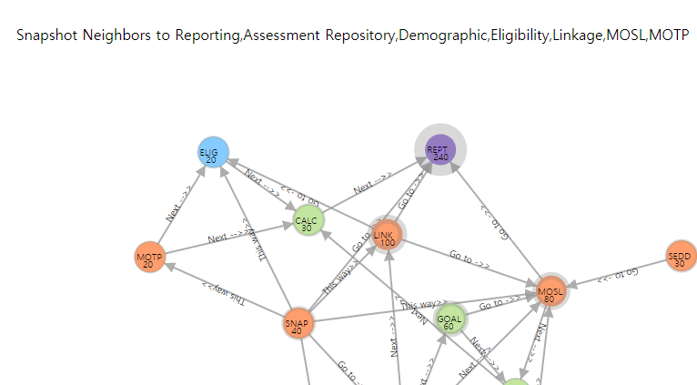
진행 상황
Node에 커서 진입시 연결된 노드를 조건에 따라 출력
커서가 진입된 노드의 연결 정보만 출력
출력 위치 변경
Node에 input만 있는 경우
Node에 Output만 있는 경우

Slide 27
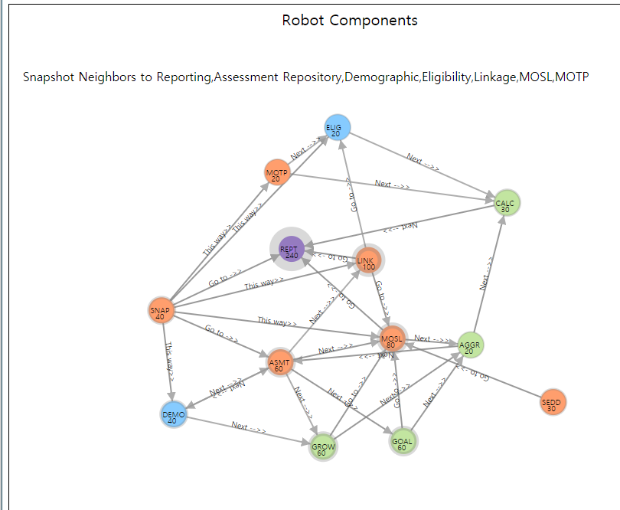
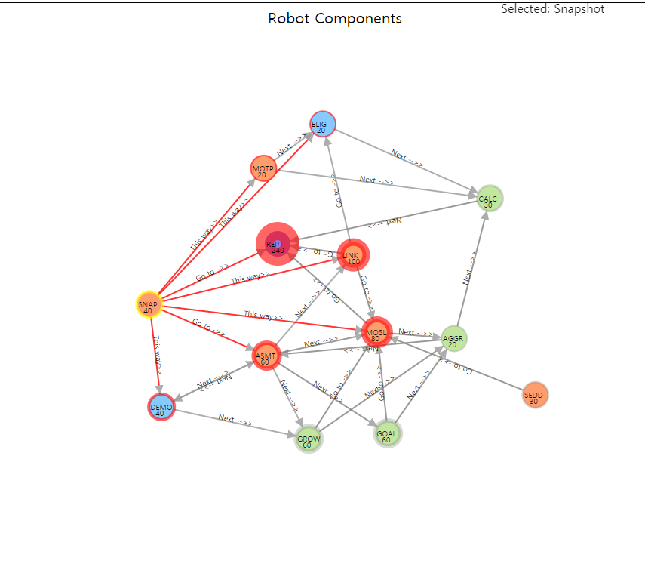
노드에 연결된 정보가 출력되는 중 클릭시 출력되는 정보 삭제
정보 삭제후 선택된 노드 라벨 출력
선택된 노드와 연결된 노드들 링크를 하이라이트화
노드 선택 전
노드 선택 후

Slide 28
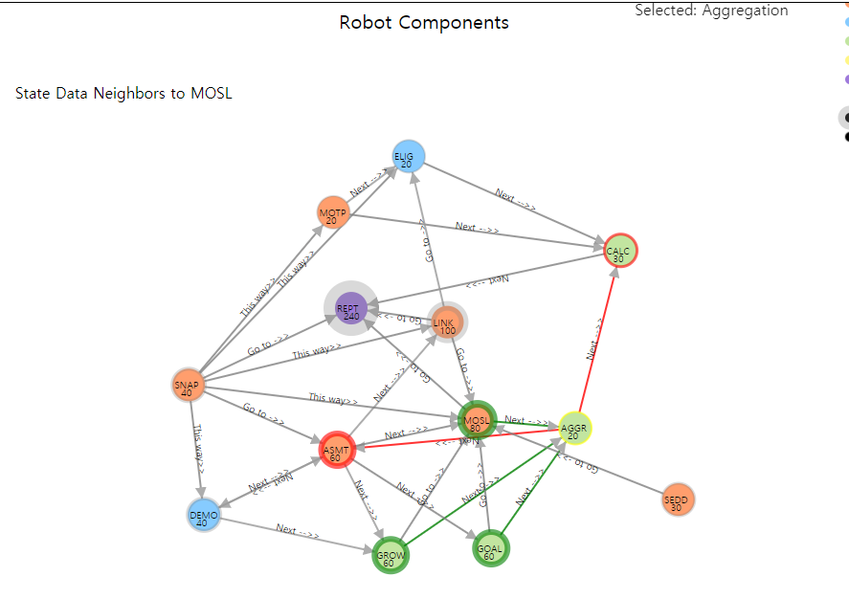
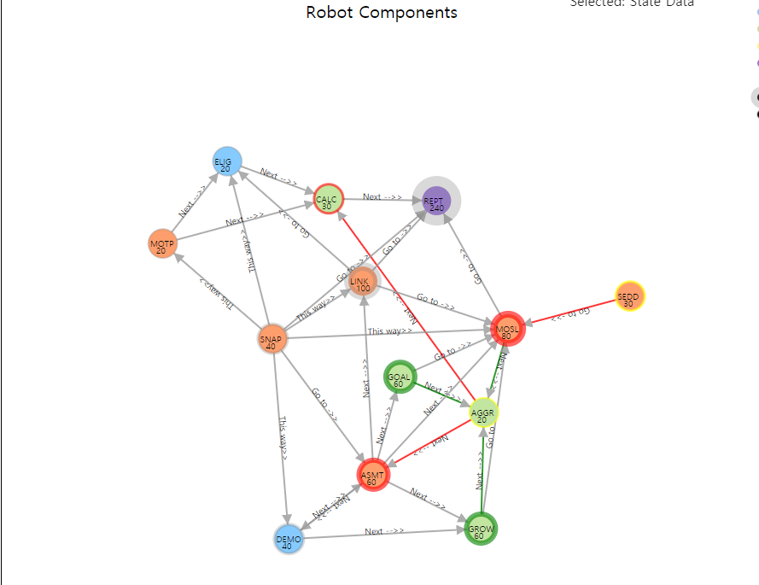
노드가 선택된 상태에서 다른 노드에 커서를 댈 경우 해당 노드의 정보 출력
해당 상태에서 다른 노드를 선택시 선택된 노드가 우선적으로 출력
클릭 전
클릭 후

Slide 29
해결해야할 문제점
Svg섹터 전체에서는 마우스 오른쪽 클릭을 막아놨으나 links별 type의 경우 드래그가 되는 문제
해당 드래그 문제를 해결해야함.

Slide 30
9.9 일일 보고서

Slide 31
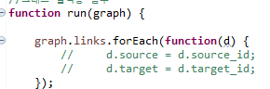
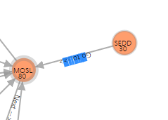
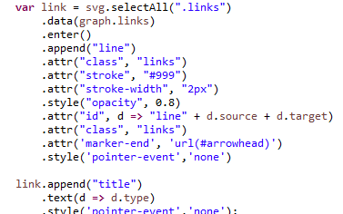
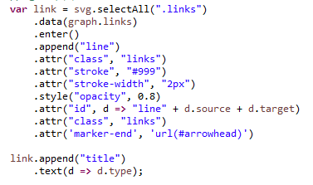
PPT 병합(일자별로 나뉜것을 한 파일로 통합)
사진과 같은 불필요한 코드( 이용되지 않거나 중복되는) 코드 정리 및 기능 주석처리
현재 작업중인 내용: 링크 드래그시 드래그가 활성화되는 문제점 해결이 필요
첫번째 시도 해당 코드의 마지막에 .style(‘pointer-event’, ‘none’) 추가
변화 없음
- 다른 방식의 접근이 필요

Slide 32
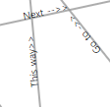
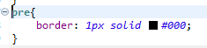
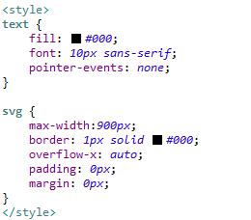
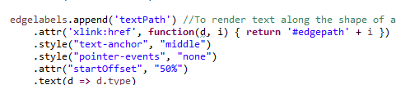
접근 방식을 바꾸던지 해야 할 가능성
이 생김.
기존의 경우 작동코드를 고치는 방향
이였으나 이번엔 페이지 전체를 수정
하는 방향으로 진행
현재 링크에서 위를 표현하는 파트 찾는중
Css를 통한 전체적인 드래그 통제
위치 특정 완료
해당 부분에서 출력을 담당함.
기존 css
문제 해당 코드 내에 이미 .style("pointer-events", "none")
가 있음에도 불구하고 작동이 안되며 여전히 드래그가 되는 문제가 발생함.

Slide 33
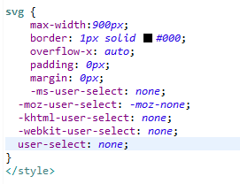
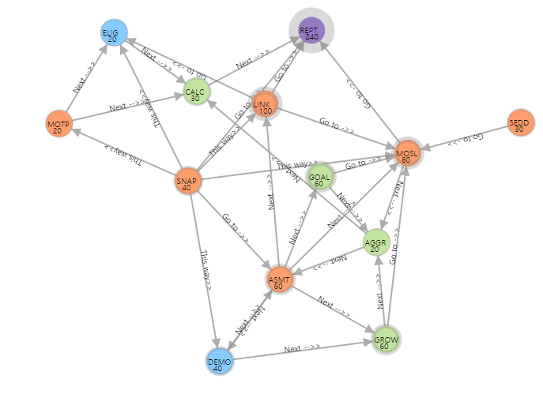
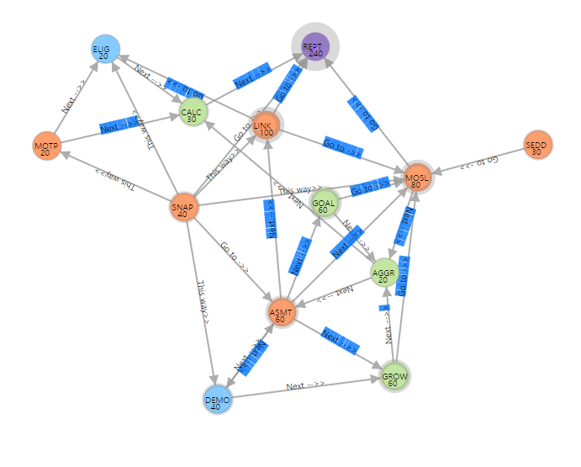
https://zzznara2.tistory.com/813
해당 링크를 통해 css구문 추가
추가된 css 구문
적용후 드래그시
정상적으로 Link의 title이 드래그가 안됨을 확인
적용전 드래그시
또한 기존의 기능또한 별 문제 없이 기능됨을 확인.

Slide 34
사용 예정인 데이터 셋이 Json인 관계로
기존에 내부에서 불러오는 구조-> 외부 Json을 통해 불러오는 구조로 변경 작업
수행 절차
1: Json 파일 생성
2: 생성된 파일을 html에서 출력
3: 출력된 파일이 graph로 시작하는지 체크
4:자바스크립트내에서 출력 시도
5: 출력시 내용이 맞는지 체크
6: 기존에 입력된 데이터 삭제후 정상작동 여부 체크
Json 파일 작성
https://www.youtube.com/watch?v=wDVH3qnXv74 참고하여 작성법 공부/IDK라 다른 양식임→다른 방식으로 공부해야함
https://song-yoshiii.tistory.com/7 를 활용

Slide 35
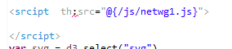
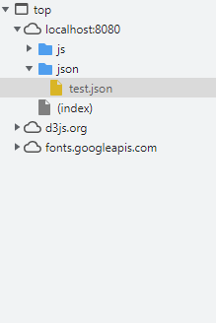
현재 이해가 안되는점. 내부에 있는 샘플 데이터의 경우 json 형식이 아님에도 json으로 불러서 출력이 가능함. 즉 해당 양식자체가 json임. 고로 외부 json을 불러오면 해결이 된다고 봄.
https://ko.wikipedia.org/wiki/JSON 참고 문헌
문제점: 현재 작성중인 netwg1.js(해당 스크립트에 기능이 몰려있다) 내에 script 문을 넣을수는 있으나 링크를 부를 수가 없음
현재 사용중인 문법은 thymeleaf이며 해당 문제에 관련하여 검색중
Script가 불러와지질 않아 재확인중
https://jbluewing.tistory.com/entry/%EC%99%B8%EB%B6%80-%EC%9E%90%EB%B0%94%EC%8A%A4%ED%81%AC%EB%A6%BD%ED%8A%B8-%EB%B6%88%EB%9F%AC%EC%98%A4%EA%B8%B0js-%EC%95%88%EC%97%90%EC%84%9C-js-include%ED%9B%84-%EC%82%AC%EC%9A%A9%EB%B2%95%EB%8F%84%EC%9E%88%EC%9D%8C
변경후 정상적으로 json까지 링크를 불러옴을 확인

Slide 36
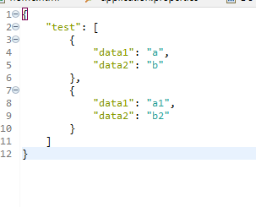
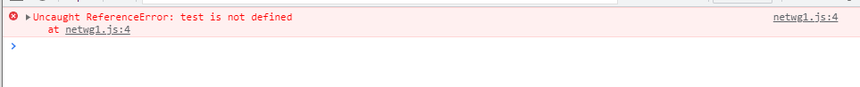
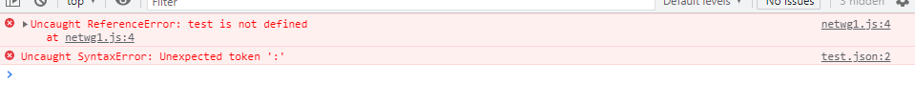
데이터가 연결된 json까지는 불러오나 현재 JSOn자체의 문제인지 data라는 변수를 아예 읽지 못하는 상황..
1차 시도
https://hyeok7524.tistory.com/14
참고하여 buildpath 재설정 재설정 및 셋팅을 해도 동일 증상
동일한 에러 및 추가 에러 발생
예상되는 문제점 1: 스프링에서 json자체를 인식못함 → 불러오기만 할뿐 읽지는 못함
2: 코드 자체의 오류→문제는 오류일 경우 불러오는거 자체가 안되는게 맞음
3: 이클립스에서 json을 인식 못함→1번이랑 동일한 원인

Slide 37
해결방안: 우선 json 폴더 내에 X자 자체를 없애야한다.
이유:
https://code-monkey7.tistory.com/19 여기서 validation에 있어야하는데 없는 상태
또한 json의 경우 코드상 문제가 없으나 에러가 발생하는 문제도 해결해야함.
원인은 현재 불명
이클립스 Marketplace의 경우도 정상 작동이 되지않아 이클립스 업데이트필요.
업데이트를 진행하였으나 동일한 증상.
원인 파악이 필요.

Slide 38
9.10 일일 보고서

Slide 39
기존에 생각한 작동방식
자바스크립트 내에서 정보를 받아 HTML에 뿌리는 방식
송왕호 박사님이 알려주신 작동방식
Controller에서 데이터를 받아 html에 뿌리고 해당 html에서 js로 넘겨 결과값을 받는 형식
공부해야 할것: Spring에서 Controller를 이용해 데이터를 html로 넘기는 방법
Html에서 받은 데이터를 js로 넘겨버리는 방법
VO란?
https://velog.io/@livenow/Java-VOValue-Object%EB%9E%80
참조
https://extsdd.tistory.com/101
해당 사이트를 참고하여 Vo 예제 작성중
목표: 서버가 정상적으로 구동되어 Controller를 이용하여 네이버 창 등 다른 창 띄우기

Slide 40
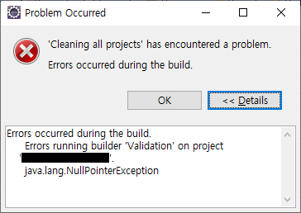
https://extsdd.tistory.com/101
의 문제점: 현재 나는 Spring Boot을 통한 서버 구동이지 톰캣을 아예 안씀→해당 링크의 경우 Package에서 톰캣을
불러 이용함- 고로 다른 예제를 찾아야함.
Spring in Action 책을 이용하여 구축 예정→안될시 다시 인터넷을 활용
현재 오류창이 발생하는 관계로 해결후 새로운 프로젝트 작성후 적용 예정
삭제후 프로젝트 생성 완료

Slide 41
요청사항: 내부에 있는 데이터셋을 외부로 돌린후 호출하여 출력
양식:json
https://yongbeomkim.github.io/javascript/d3-js-csv/ 참고 자료
https://m.blog.naver.com/PostView.naver?isHttpsRedirect=true&blogId=sol9501&logNo=220194454752
요청사항 좌우로 화면 분할후 이미지 출력
Border 라인 삭제요청
화살표내의 title삭제요청
좌측 상단에 있는 Label을 볼수 있도록 위치 조정요청
https://mber.tistory.com/27

Slide 42
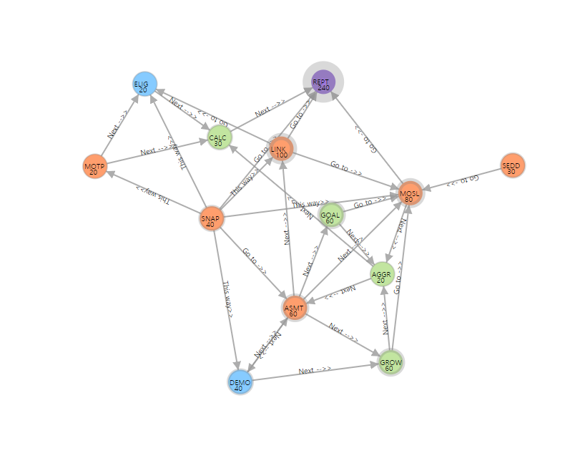
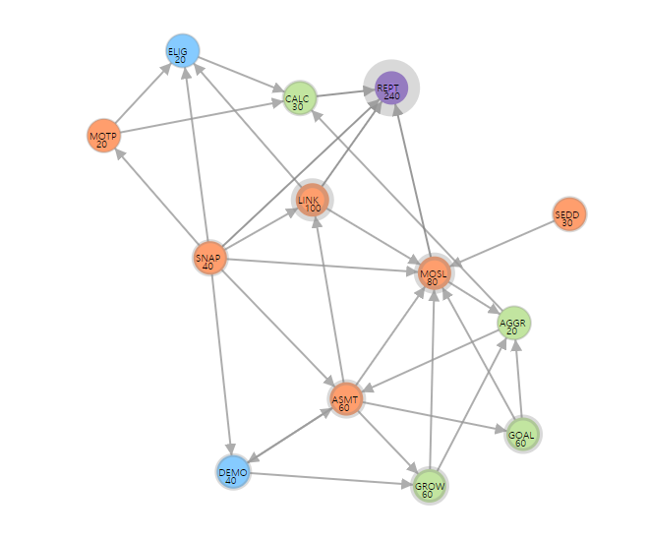
수정요청사항1: 화살표내의 NEXT→>등을 삭제
수정본
기존의 경우

Slide 43
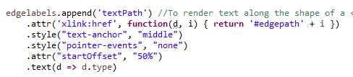
해결법
기존 코드의 경우
{source: 1, target: 3, type: 'Next -->>'},
{source: 6, target: 1, type: 'Next -->>'},
{source: 13, target: 10, type: 'This way>>'},
{source: 4, target: 7, type: 'Next -->>'},
{source: 4, target: 2, type: 'Next -->>'}
이런식으로 설정되어 있었으며, 여기서 type:~~~이 담당하는 부분이 출력부분이기에 삭제후 정상적으로 type만 출력이 안되게 구현하였다.
그게 아니면 코드 178번줄에 있는
이 코드를 주석처리화 하는 방법도 있다.

Slide 44
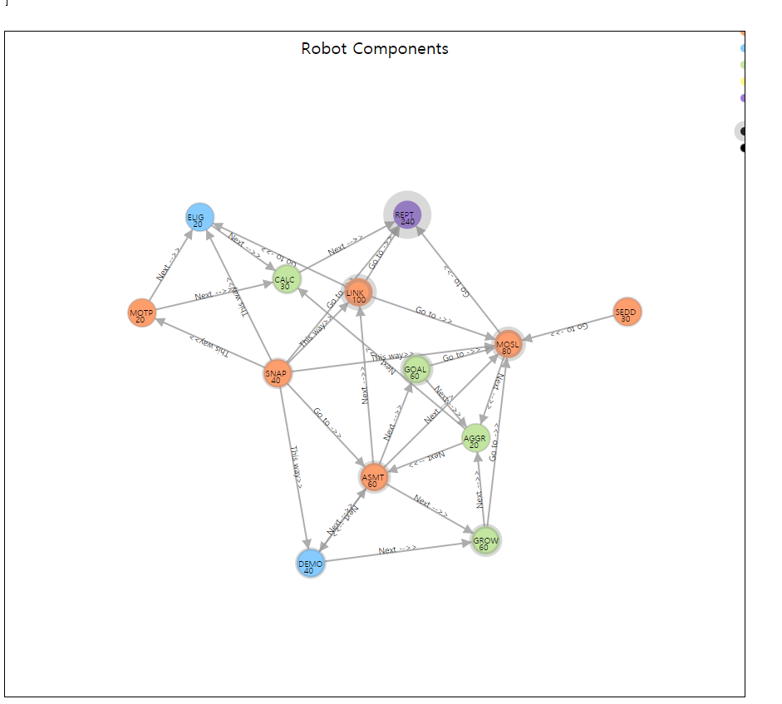
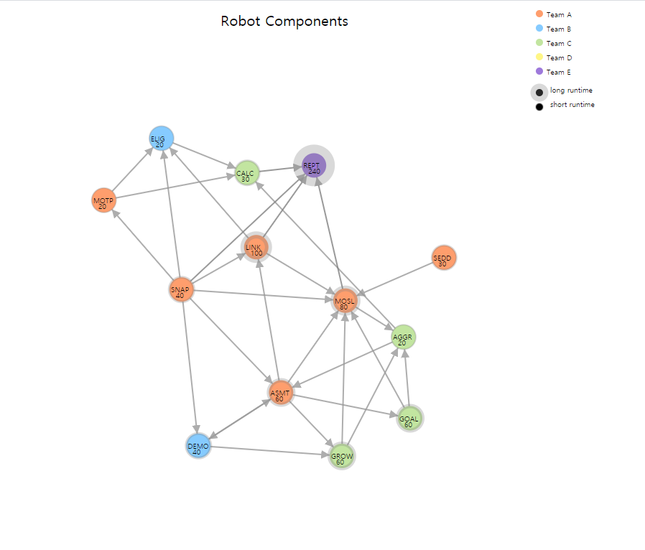
2. BorderLine 삭제요청
기존의 경우
수정본

Slide 45
2번 요구사항에 따른 처리방법:
기존에 svg{ border: 1px solid #000;을 주석 or 삭제처리를 통해 테두리 제거

Slide 46

화면 좌우 분할 요청
데이터 정보
그래프
기존의 화면
상하로 나뉘어있어 보기위해선 스크롤을 내려야하는 불편한 점이 있음

Slide 47

좌우 분할을 통해 그래프 및 데이터 보는 점 개선

Slide 48


기존 코드에 div를 추가하여 각각 좌측30% 우측 70%를 나눠서 가지도록 구축하여 좌우 분할을 구현
팀별 색 안내문구 및 런타임 관련 문구 출력 요청
기존
수정 후

Slide 49




해결 방법
기존 코드의 경우 위치가 width기준이며, 코드 자체가 예제랑 다르게 진행되다보니 위치가 다르게 이동되는 문제가 발생하였다.
해당 코드들을 height 기준으로 변경후 y축(여기선
${~~}와 120이다) 을 설정후 정상적으로 출력됨을 확인 하였다
i+0.5의 경우 계속적으로 대입하여 진행하였다.

Slide 50
요청 사항
현재 고정된 비율에서 배율을 통한 화면 이용 방법
기존 비율 890 x 800→ 전체를 쓰지 못하고 매우 일부분만 이용
기존에 %방식으로 접근 할 경우 화면 자체는 인식되나 svg에서 비율인 관계로 읽지 못하는 상황이 발생
해당 문제를 파악후 해결해보려 하였으나 복잡한 상황이 발생하였다.
고로 강제로 사이즈를 본인 모니터 기준으로 늘림
http://www.raonk.com/page/experience/runtimes.aspx
해당 사이트에 있는 업로드 기능 추가 요청
http://www.raonk.com/kupload/sdk/index.html 매뉴얼
(D3) https://observablehq.com/@bruce1809/assignment-5-scatterplot-matrix
취소?
해당 코드를 기반으로 한 페이지 제작 요청

Slide 51
https://velog.io/@hanblueblue/Spring-xml-configuration%EC%9D%84-java-configuration%EC%9C%BC%EB%A1%9C-%EB%B3%80%EA%B2%BD%ED%95%98%EA%B8%B0
해당 링크를 기반으로 수정해서 controller에 통합 시도해 볼것.
진행 순서
Index 띄우기
Sample창 띄우기
업로드창 띄우기
업로드 기능 구축하기
현재 index→Upload등을 위한 창띄우기까진 구현됨
https://linkeverything.github.io/springboot/spring-context-path/ 을 참고하여 properties 수정

Slide 52


구현 상황
Index 에서 Upload 페이지 이동 기능
이동

Slide 53

업로드 페이지에서 업로드 샘플로 이동
이동

Slide 54

현재 발생중인 에러.
원인을 모르겠음→ https://e2xist.tistory.com/529 에서는 하라는 것과는 매우 많이 다른 상황
원인 불명인 상태라 송왕호 박사님께 질문 예정
Xml 파일 변경후 나오는 문구.
Handler폴더로 접근하여 raonkhandler를 불러야함??
Xml파일 내에서 thymeleaf 사용방법 탐색이 필요→ 루트 지정을 위함 ex) th:src=“@{/~~~/~~~~.html}”

Slide 55
9.16 일일 보고서

Slide 56

https://bono915.tistory.com/entry/JAVA-%EC%9D%B4%ED%81%B4%EB%A6%BD%EC%8A%A4Eclipse-%ED%94%84%EB%A1%9C%EC%A0%9D%ED%8A%B8%EC%97%90-%EB%9D%BC%EC%9D%B4%EB%B8%8C%EB%9F%AC%EB%A6%AClib-%EC%B6%94%EA%B0%80%ED%95%98%EB%8A%94-%EB%B0%A9%EB%B2%95
해당 창이 뜨는 원인(추측)
https://m.blog.naver.com/qorrn9966/221321975919 즉 jar 파일을 복사해서 넣어줘야함/ 근데 위치는??
해당 링크를 통해 JAR 파일 추가처리// 위치는 Referenced Libraries
증상 같음→th:src 기능을 통해 해야할 거 같음
Pc 세팅 보조
현재 매뉴얼을 기반으로 코드 짜는중
http://www.raonk.com/kupload/sdk/index.html

Slide 57


해당 증상 해결 방법
코드 추가를 하였으나 동일한 증상

Slide 58


동일 증상 발생으로 xml파일 수정이 필요하다고 판단됨
기존에 주석처리 되어있던 Init Xaml등을 주석처리 해제

Slide 59




기존의 xml에서 불러오는 것이 아닌 직접적으로 jsp를 불러오는 자바스크립트 구축
Raonkupload.js를 불러와 직접적으로 실행하여 페이지에 데이터 로드 가능토록함
하지만 이경우 이러한 창이 뜨며 실행이 안되며 경고 창 또한 동일하게 발생함

Slide 60


https://okky.kr/article/298404
해당 파트를 통하여 PostMapping으로 변경
해당 문제 해결을 위해 순차적으로 처리
하지만 이경우 이러한 창이 뜨면서 진행이 되지 않는 문제점이 있다.

Slide 61





이러한 문제점을 우선 해결하기 위하여 RequestMapping으로 변경
하지만 이경우에도 동일하게 POST GET에러 및 유효값 문제 에러가 발생한다.
Post method를 추가시 동일한 오류가 발생한다.

Slide 62
뜨는 이유에 대해 분석이 필요할 꺼 같음/
Properties 기준으로 에러가 발생하는 거?
Xml 기준으로 에러가 발생하는거?

Slide 63

해당 창이 뜨면서 POST가 진행이 안되는 거라 예상됨
https://deeds-not-words.tistory.com/entry/%EC%8A%A4%ED%94%84%EB%A7%81-%EC%97%90%EB%9F%AC-Request-method-POST-not-supported
원 인
① jsp 페이지에서 <button> 태그에 type="button" ( <button type="button">~</button> )을 설정해주지 않을 경우, 버튼을 누르게 되면 바로 controller로 submit 된다. 단순히 submit 하는 것이 아닌 다른 event와 logic이 있다면 에러가 발생할 수 있다.
② @RequestMapping annotation을 사용할 경우, view와 controller의 전송 방식이 맞지 않을 때 위와 같은 에러가 발생할 수 있다.
해결 방안

Slide 64
동일한 증상
해결방법: 송왕호 박사님이 주신 자료 전체를(sdk 제외) static 폴더에 넣은후 uploader~~ 경고문은 뜨나 정상적으로 이용 가능한 창 나옴
해결해야할 문제: localhost:8080 내용을 해결 해야함--> 해결후 jsp에서 작동하는 것을 html 및 js로 구축해야함
Synchronous XMLHttpRequest on the main thread is deprecated because of its detrimental effects to the end user's experience.
해당 문제가 실행시마다 동일하게 발생함→ 이것 대문에 Uploader의 설정값이 올바르지 않습니다 창이 발생하는 것 같다고 예상됨.

Slide 65


Upload의 경우
Formupload의 경우
증상은 같고 원인은 같으나 링크가 다름? 원인은?? → XML 파일의 설정을 확인할 필요성이 생김
검색해보면 DEXT5 설정관련하여 나옴
DEXT5 관련해서 문제가 발생한 것 같다는 예상이 됨
DEXT5 Spring 연동 관련해서 찾아봐야 할듯

Slide 66


에러창 발생 방식을 통일
개선된 양식
기존 upload.html 방식→ 이경우 handlerUrl을 고정하여 부르는 문제점이 있음/ 링크가 바뀌거나 그럴경우 부르기 힘들게됨
Url을 캡슐화 하여 tempPath에서 불러와 링크를 부르도록함→ 주소가 바뀔경우에도 동일하게 접근이 가능토록 개선

Slide 67

기존 방식의 경우 jsp 형식으로 바로 불리는 형식
현재 우리의 방식은 Spring방식이므로 많이 다름
설정 순서
1. script 내에서 thymeleaf 사용 할 수 있도록 수정
2. Script 내에서 th:src를 사용하여 링크를 불러오도록함
고로 해당 “/~~~” 주소에 th:src{@~~~} 기능을 구현하도록 해봄
순서 1번 해결법
https://gorokke.tistory.com/170 를 통해 스크립트 내에서 쓸수 있도록 수정
https://solbel.tistory.com/1449
해당 링크를 통해 onclick 이벤트시 thymeleaf 이벤트를 이용할 수 있도록 수정

Slide 68


ajaxpageLoad 설명
https://offbyone.tistory.com/235
페이지 자체에서 handler 폴더를 불러오지 못함(없으니 못부르는게 맞음)
해당창이 자꾸 뜨는 원인
링크 추가
전혀 관련없음// 원인이 뭐지..
https://developer.mozilla.org/ko/docs/Web/HTTP/Status/405

Slide 69
https://zkim0115.tistory.com/1642
폴더 전체에 쓰기 권한 추가(매뉴얼 대로 다시 처음부터 작성)

Slide 70

스프링에서 외부 프로그램을 적용 시키는 방법을 체크
스프링에서 jsp 호출 방법
https://datacodingschool.tistory.com/73
https://lelecoder.com/81
스프링의 경우 html js 까진 정상적으로 불러오나 jsp의 경우 못불러오는 것일 수도 있다→ 스프링에서 jsp파일을 불러오는 방법 탐색

Slide 71


예상대로 스프링에서 jsp를 불러오지 못하여 로딩이 안되는 것 같음→
이유
위의 test.jsp를 작성후 index가 최초로 시행되기에 해당 위치에 test로 넘어가는 링크를 작성
작성후 이동시 정상적으로 작동될경우 Test.jsp출력이 되어야 하나

Slide 72

이런식으로 화이트 라벨 오류창이 발생함
고로 Spring 서버내에서 jsp만 불러올수 있다면 해당 문제에 대한 해결 방법에 대해 좀더 접근이 가능 할 수 있다고 봄.
해당 오류 해결을 위한 탐색중
https://springboot.cloud/3

Slide 73

Jsp 파일의 경우 templates 폴더안에서 작동이 안됨.

Slide 74

프로젝트 구현 순서
JSP 파일(test.jsp)를 index에서 클릭시 이동후 정상 출력되게 만듬
해당 출력기능을 바탕으로 현재 오류창을 발생하지 않도록 수정
Jsp파일을 js, html 파일로 변경하여 부합된 코드 구현
https://offbyone.tistory.com/409
링크가 안나오는 이유: th:href로 test.jsp를 호출하였으나, test.jsp의 위치는 src-main-webapp-WEB-INF-jsp이므로 불러올수가 없음
해당 주석처리된 코드를 통하면 정상적으로 index.jsp가 호출됨을 “확인“
문제: 해당 index의 호출로 인한 기존에 입력된 index.html의 호출이 안됨.

Slide 75


☆ Jsp를 불러오기 위해서는 templetes에서 jsp폴더로 접근하여 정상적으로 출력하도록 만들어야함
이거해도 안되는 이유: templetes나 static에 있을경우 jsp자체를 못불러옴→ 정상 기능여부 확인을 위해서는 WEB-INF/handler/~~~.jsp가 정상적으로 출력되도록 조정해야함
조정후 jsp파일을 js나 html로 변경하는것이 맞음
이럴 경우
이러한 창이 뜨면서 넘어가질 못함.
다른 방식으로 접근하여 해결할 필요가 있음.
절대 properties의 경로는 건들여서는 안됨.

Slide 76


다른 시도
기존의 initxml 방식이 아닌 temppath을 통한 위치 변경 시도
동일하게 뜨면서 진행 안됨
다른 방식으로 루트를 지정해야 할 꺼 같음.
사이트에서 Sample을 기동시 해당 문구는 안뜸 → 서버에서 반응을 하지 않아 오류가 발생하는걸로 여겨짐.

Slide 77
9.24 일일 보고서

Slide 78

Jsp 문제 해결 방안
현재 templates위치와 jsp위치가 현저히 다름
Jsp의 경우 src→main→webapp→WEB-INF→.jsp or jsp폴더 에 위치해야만 인식이 되는 문제가 있으나
현재 기동중인 html의 경우 src/main/resources내의 templates나 static에 위치해있는 문제가 있음
해결 방법으로는 html에서 jsp가 위치한 폴더로 넘어가는 설정을 찾아야함.
현재 일반적인 방법으로는 최대한 올려도
해당 위치가 최선임
고로 현재 loaclhost8080내의 폴더가 어떻게 지정되어 있는지 탐색이 필요함

Slide 79


Spring내에서 jsp 템플릿 사용
https://studyandlearn.tistory.com/366
https://hanhyx.tistory.com/m/42
타임 리프 의존성 제거하여 jsp에 대한 접근을 가능토록 수정
그럼에도 동일한 문제가 발생함→ 근본적인 접근 방식의 변화가 필요함
현재 index위치가 위에 말했듯이 templates인 이상 jsp폴더에 접근한다는거 자체가 힘듬→
접근하는 방법을 찾아야함.

Slide 80


오류의 원인이 대부분 jsp때문임→ jsp를 안쓰고 html혹은 js를 통한 연결의 경우 발생이 안될 가능성이 있음
Jsp를 불러오고 싶어도 jsp의 경우 src-main-webapp-web-inf 내에서가 아니면 아예 인식 자체가 안됨
그것을 해결하려고 수차례 해봤으나 spring templete 에서는 따로 인식을 못함→링크 자체를 이상하게 인식
예를 들어 링크를 ../으로 할경우 상위폴더 위치로 가기 때문에 이론상 js로 접근이 가능해야함→ 근데 접근이 안되고 다른 쪽으로 이동하는 문제가 발생
현 jsp 파일의 기능을 확인후 js 및 html조합으로 변경 시도

Slide 81

현재 문제점
Jsp를 사용하면 안되므로 해당 기능을 javascript 및 html로 대체해야함
문제는 jsp내의 지시자 때문에 jsp가 아닌 경우 어떻게 해야하는지 갈피를 못잡고 있음.
Ex) page import=“xxxxxxxxxxxxxxxxxxxxxxx”의 경우 html이나 js에서는 어떻게 작성해야하는가?
https://www.html5rocks.com/en/tutorials/webcomponents/imports/
Link rel=“import”~~~을 통해 입력 시도
Javascript의 경우도 동일한가?
https://www.taniarascia.com/how-to-connect-to-an-api-with-javascript/
Javascript 내에서의 api 호출 방법

Slide 82

Javascript를 따로 만들 필요없이 html에다가 그냥 넣으면 됨→어차피 html에서 page import를 하였기에 별다른 문제가 없다고 판단.
자꾸 ;가 빠졌다거나 ,를 : 혹은 ; 로 변경하라는 에러문구가 발생→원인 파악중

Slide 83

추가적으로 Console창에서도 아예 안뜨는 문제 발생
예상 되는 원인
Jsp파일의 코드를 변형없이 javascript로 입력하여 해당 차이로 인한 오류 발생이 원인이 아닐가 생각중

Slide 84

Jsp를 javascript를 포함한 html로 변경이 힘듬→ json을 쓰면 어떨까?
Json의 경우 단순히 정보의 집합느낌이기에 jsp 대체용도는 안됨
해당 링크일 경우
이론상 8080/index/raonkhandler.html로 들어가지므로 정상적으로 뜨던지 해야하나 안뜨는 문제가 발생
애초에 해당 기능이 출력이 아닌 단순히 보조(전송을 위한) 용 링크임을 파악함
고로 html이 아닌 javascript로만 구현을 시도해야함

Slide 85

문제 발생 원인의 주요 관점은 HandlerUrl:tempPath→ 즉 링크 설정에서 문제가 자꾸 발생함
이를 해결하기 위해서는 javascript를 외부에서 불러오는게 아닌 각 html에다가 <script></script>내에 넣어서 해결하는 방안을 고려해봐야함.
문제는 6P에서 말했듯이 html 내부에 구현할 경우 에러가 자꾸 발생함→ 이걸 해결하면 사이트에 다운로드 및 업로드 프로그램 연동이 가능하다고 봄.
위의 구문들을 각각 주석처리화한 결과
위의 2개는 밑의 구문의 RAONKHandler, EventClass를 담당함을 알 수 있다.
이론상 이경우 upload는 변수임으로 정상적으로 선언이 되어야 맞으나 html로 변경하여 구축할 경우 upload에만 에러가 걸리는 문제가 발생한다.
또한 동일하게 EventClass event에서 event에만 에러가 걸린다.
이를 통해 link rel=“import” href=“~~~”으로 정상적으로 각각의 EventClass나 RAONKHandler를 불러옴을 확인하였다.
여기서 해결할 문제는 event를 비롯한하여 에러가 발생한 원인을 찾아야한다.
현재 발생중인 문제점을 송왕호 박사님께 문의하니 박사님이 제조업체에 어떻게 진행하면 되는지에 대한 문의를 하실 예정이라고 함.

Slide 86

Response의미:Response 객체
- 웹브라우저의 요청에 응답하는것을 말함
- 응답의 정보를 가지고 있는객체를 response객체라고 말함
- 서버측에서 클라이언트측으로 데이터를 전달하기 위한 객체
출처:https://dear-by-dear.tistory.com/21
여기서 response.setHeader의 의미
출처: https://gangzzang.tistory.com/entry/JSP-response-%EA%B8%B0%EB%B3%B8-%EA%B0%9D%EC%B2%B4
현재 발생중인 문제점을 송왕호 박사님께 문의하니 박사님이 제조업체에 어떻게 진행하면 되는지에 대한 문의를 하실 예정이라고 함.

Slide 87
9.27 일일 보고서

Slide 88

현재 기존에 작동되던 index가 넘어가지질 않음 → 기존에 위치한 templetes 가 아닌 WEB-INF/handler로 먼저 들어가는 문제가 현재 발견됨
24일만해도 정상적으로 출력되었으나 갑자기 해당 오류창 발생.
Pom.Xml 수정 후 정상적으로 출력됨을 확인
기존의 경우 spring-boot-starter-thymeleaf가 주석처리되어 있었음.

Slide 89





Jsp 기능은 별다른 기능은 없고 단순히 업로드될 데이터를 처리하여 DB에 전송하는 시스템으로 보임
수정이 필요한 코드
요구된 셋팅 방법에 따라 설정중
Properties의 경우 application.properties와 동일한 위치에 셋팅

Slide 90

에러 발생 원인 html내부에서 java코드로 인식을 하지못하여 String등을 아예 변수로 인식하는 문제
반대로 java를 이용해 전송하는 방식은 가능한가?
해당 에러가 뜨는 원인: RAONKHandler를 불러오지 못함→ 고로 변수 2개로 취급하여 오류가 발생
위에서 이미 부른 상태에서 js를 진입한 상태임에도 js에서 인식하지 못하는 것을 보아 로드 방식이 잘못 됬음이라고 파악됨→ 다른 방식으로 로드를 해야함.
양식은 html혹은 js로
기존 jsp의 경우 Attribute = import, DATA type =CDATA임
하지만 내가 입력한 html의 경우 Attribute = rel, DATA type = href임
이 차이를 해결해야 답이 나올꺼라 생각됨

Slide 91


https://developer.mozilla.org/ko/docs/Web/HTML/Element/link
http://tcpschool.com/html-tag-attrs/link-rel
위 두 링크와 표를 대조해 import라는 rel 요소는 아예 없음.
다른방식으로 접근해야함.

Slide 92

방안
기존에 주어진 jsp파일을 js파일로 변환 및 모듈화 하여 export 처리후 html에서 import하여 jsp 대체
페이지 import “com.~~~”을 어떻게든 html에서 import 할 수 있도록 하여 jsp를 대체
파일내의 javascript에서 import하여 jsp를 대체
Context-path:/index가 없는 경우의 에러

Slide 93




Context-path:/index가 있는 경우의 에러
Handlerurl을 /raonkhandler로 했을 경우

Slide 94

Vender 및 에러가 발생한 코드를 추가후
초기에 발생한 에러와 동일한 에러가 발생함→ 원인 파악이 필요함/ 송왕호 박사님께 문의 예정
★박사님의 요청사항 Controller에 직접적으로 jsp 코드를 실행시키도록 하여 jsp를 안써도 가동할수 있도록 수정 요청
기존의 raonkhandler.jsp에서 작성된 내용중 주석처리가 안된 파트만 추출하여 controller에 입력

Slide 95



K-upload로 접속시 에러창은 동일하게 발생하나 관리자모드에서 에러를 클릭할 경우 예상대로 에러화면이 발생.
해당 화면이 정말로 raonkupload.jsp를 대체한 코드가 맞는지는 확인이 필요함
에러원인은 request 사용이 불가능하기에 뜨는거라 예상됨.

Slide 96

목표 upload를 들어가면 upload에서 자동적으로 raonkhandler.jsp대신 해당 jspteset()를 실행하도록 유도

Slide 97
9.28 일일 보고서

Slide 98




해결할 문제: index에서 upload로 이동할 경우 upload에서 raonkupload.config.xml을 불러오는데 해당 xml의 handler_url에서 HomeController내의 raonkhandler를 호출하여 jsp를 대체하도록 유도
문제는 호출 자체가 되질 않음.
정상적으로 호출이 될경우
좌측의 이미지처럼
/ranonkhandler가 호출될 경우 자동적으로 retrun “index”로 인해 index로 이동하는 것이 맞다.
예를 들어 이런 경우
정상적으로 index로 넘어감을 알수 있다. 즉 다시말해 xml에서 호출할 경우 되지 않는다는 의미이며, 이경우 Initxml이 아닌 다른 방식으로 접근의 필요성이 있다.

Slide 99



해당 코드에서 Initxml을 수정 및 삭제의 필요.
수정할 경우 xml이 아닌 html(여기선 raonkhandler를 호출 하도록 수정해야함.
코드변경
코드 변경후 정상적으로 raonkhandler가 호출됨.(여기서는 return 값이 index라 해당 코드가 보이는게 맞음)

Slide 100



현재 return값을 upload로 둘경우 해당창이 발생
본 문제를 해결하기 위해 upload가 아닌 raonkhandler로 대입할 경우
또한 전송하기시 서버가 제대로 커넥트가 되지 않았는지 해당창이 뜨면서 진행이 되질 않음.
해당 창이 뜨면서 제대로 진행되지 않음.

Slide 101


해당 오류의 경우 아예 존재하지 않다고 나옴
Templete에 존재하지 않기 때문이라고 봄.
또한 return upload때와는 다르게 업로드 진행 자체가 되지 않는 문제가 발생한다.

Slide 102


위의 문제들을 해결하기 위해서는 1. 기존의 upload방식으로 가되 alert문구가 발생하지 않도록 수정
2.upload.html을 구축?
현재 alert 문제를 해결하기위한 코드 분석중.
Alert의 대부분이 C로 시작함(raonkupload.js기준) c의 경우 scrip로 시작하는 tagname을 불러옴/ b=c의 길이 d=눌 g=0, g< b; g++?
Homecontroller에 문제가 없을 경우 Alert에서 코드가 발생함.
에러가 발생할 경우 Alert은 발생하지 않으나 콘솔창에 들어가면 에러가 발생함을 확인 할 수 있음.
일부러 에러를 발생해서 원인을 파악
분명 alert을 생성시키는 코드가 어딘가에 위치함.

Slide 103



가장 큰 의문점 어떻게 해야 Alert문에서 소스코드 전체를 출력하는 것인가?
Alert을 검색할 경우
Return에서 잡히는거 아닌가?
String→void로 변경후 리턴값을 삭제하여 정상적으로 요구되는 상황을 만듬(alert창 미발생)
대략 114개 가량의 일치하다고 나온다. 현재 하나씩 대조중에 있으며, Alert(“~~~~”의 경우를 중점적으로 확인중에 있다.
동일한 기능을 하면서 에러코드 제거

Slide 104
9.29 일일 보고서

Slide 105

서버모듈을 가상경로로 설정할 경우
해당 창에서 멈추며, 또한 특별히 반응을 보이거나 에러메세지를 띄우진 않음.

Slide 106

물리 경로로 설정할 경우
이러한 에러창이 뜨면서 진행 되지 않음.
※ 가상 경로의 경우 바로 진행되나 물리적으로 경로를 설정시 되지 않는 것을 보아 물리적 경로를 해결하면 가상경로도 해결이 될 것이라 보임.

Slide 107

주어진 에러코드를 따라가면
해당 에러창이 나옴 mapping for /error란? 메핑을 못한다는거→ 즉 찾지를 못함
문제는 raonkhandler의 경우 페이지는 없고 단순히 jsp 기능을 java로 대체한 경우임

Slide 108

Task 1. RequestMapping→ GetMapping으로 변경
405 에러 발생
해결을 위한 접근을 해도 코드 자체가 복잡한 raonkupload.js이기 때문에 GetMapping으로의 변경은 옳은 해답은 아님.
송왕호 연구원님이 주신 파일을 기반으로 기본 업로드 생성 완료.
요구사항: 기본다운로드, 동적생성, 폴더구조로 업로드, 다운로드, 대용량 설정
Download 문제점
파일 로드를 위해서는 하나씩 다해야하는 문제점이 발생함→for each문으로 대체하는게 빠를듯

Slide 109

더블 클릭시 미리보기 이벤트 필요없음
기존 파일 업로드의 경우
년-월 순으로 들어가서 입력됨
하지만 이경우 데이터 다운로드를 할 때 코드가 매우 길어지는 불편함을 야기→년월 폴더가 아닌 하나의 폴더로 밀어넣음

Slide 110



파일 이름 룰을 기존 yyyy/mm→ 삭제
파일명 또한 기존의 경우 내가 무엇을 올린건지 하나하나 다운받아 확인해야 하는 문제점이 있음.
파일 업로드시 정상적으로 raonkuploaddata에 입력됨을 확인.
파일명을 업로드시 실제파일명으로 올리도록 하여 파일명 확인이 용이하게함.

Slide 111
For each문 구동을 위해 할 작업
1.폴더 호출하여 해당 폴더 내의 자료 싹다 추출
2.호출 후 변수를 지정하여 하나씩 대입
3.대입된 변수를 한번더 돌려서 순차적으로 대입
4.다운로드창에 정상적으로 뜨는지 확인
다운로드창 보여주기 순서.
1.순서
2.파일명
3.파일위치
4.파일 사이즈
5.?
6.그룹아이디
https://diy-dev-design.tistory.com/70
사용 예정인 코드 양식
https://www.habonyphp.com/2019/03/js-api-filelist.html
폴더 호출을 위한 예시

Slide 112

스크립트 작동 순서→ Log박스가 생성이 완료 후 지정된 디렉토리에 저장된 모든 파일 이름과 사이즈를 뽑아낸다. 해당 작업을 완료 후 해당 정보를 addFile()에 전달하여 화면에 출력하도록 한다.
Fn_load의 경우 function위에다가 구동시키거나 Fn_addfile내부에서 구동시키면 되기에 삭제
Javascript read local file without input 검색문구

Slide 113
9.30 일일 보고서

Slide 114

Javascript read local file without input
목표 인풋등 특정이벤트 없이 자동적으로 파일을 읽게함
ActiveXobject 사용하여 출력 시도
https://blog.joyfui.com/1125
확인 결과 해당 기능의 경우 explorer에서만 기능함.
우리의 플랫폼은 구글 크롬이기에 다른 방식으로 접근해야함.

Slide 115

https://www.geeksforgeeks.org/file-listfiles-method-in-java-with-examples/
File을 이용한 정보 추출 방법.
Java전용이라 javascript 및 html 내에서는 이용이 불가함.

Slide 116

HomeController에서 연산후 전송 처리 방식으로 진행.
Controller에 해당 소스를 넣을 경우 홈페이지 자체가 기능하지 않음.
해당 증상의 에러코드

Slide 117


상단에 io.file을 추가하여 file 기능 추가 하여 코드 재입력 시도
동일한 에러창이 발생하므로 다른 방식으로 접근할 필요성이 있음.

Slide 118

https://stackoverflow.com/questions/25958917/list-files-from-local-directory-or-with-in-the-same-server-using-spring-mvc
에러 자체는 발생하지 않으나 원하는 결과를 뽑아낼 자신이 없어서 다른 방식으로 접근
위 코드에서 username이 무엇을 의미하는지 position은 어떤 것인지 이해를 하지 못하는 관계로 해당 코드를 기반으로 javascript에서 폴더내의 자료들을 불러오는 것은 힘들 것 같음.
해당코드를 통해 재시도

Slide 119


어떻게 접근해야 하는가?
코드 기반으로 작성
작성하였으나 반응이 없는 상황이라 alert문을 넣어 강제로 시도하니 아예 뜨지 않는 것을 보아 어디선가 멈춘 것이라고 보임. 현재 원인은 모름
Devtool에도 원인이 아예 안뜸.

Slide 120
https://midas123.tistory.com/154
프로젝트 외부에 업로드 폴더 설정 및 호출 방법
※ 스프링 업로드 폴더 접근 방식으로 전환하여 해결하는 것이 빠를 거 같음.
파일 업로드후 접근하는 방식

Slide 121
10.01 일일 보고서

Slide 122

https://midas123.tistory.com/154
프로젝트 외부에 업로드 폴더 설정 및 호출 방법
※ 스프링 업로드 폴더 접근 방식으로 전환하여 해결하는 것이 빠를 거 같음.
파일 업로드후 접근하는 방식
여기서는 xml에 지정하였으나
나의 경우는 이미 가상경로로 설정된 상태라 호출이 가능하지 여부가 중요하다고 본다.
1번 방안
Homecontroller에서 작업하여 불러오는 방식
2번 방안
HTML에서 다르게 접근하는 방식

Slide 123


https://j-dev.tistory.com/entry/Spring-%EC%99%B8%EB%B6%80-%ED%8C%8C%EC%9D%BC-%EC%A0%91%EA%B7%BC%ED%95%98%EC%97%AC-%EB%8B%A4%EC%9A%B4%EB%A1%9C%EB%93%9C-%EB%B0%9B%EA%B8%B0
해당 코드를 인용
해당 코드들 전부 다운로드용임→다운로드 기능자체는 이미 구축되어 있기 때문에 필요 없음. 오히려 필요한건 업로드된 파일을 띄우는 것.
https://github.com/homekeeper89/friend_workout

Slide 124

해당 코드를 입력할 경우
오히려 원치 않는 결과가 발생함. 다른 방식으로 접근해야함.
어차피 현재 폴더까지는 접근한 상태이기 때문에 폴더내의 자료만 호출하여 정리하는 기능만 추가하면됨.
정확히는 파일 정보 파일명/크기와 폴더내의 파일 갯수만 불러오면됨. 불러오고
For (i=1 , i<filecount; i++){
~~~= filename
~~~=size
~~~ = ~~~(i , fielname, filelist+filename, size, ‘’,g_groupid)
이런식으로 구현하여 출력하면된다.

Slide 125

폴더 내의 파일 정보 호출하는 방식으로 진행
http://www.nullskull.com/q/10213670/html--javascript-get-the-list-of-files-in-current-folder-on-server.aspx
activeXobject의 경우 익스플로러에서만 작동되므로 사용이 불가능함
ClassPathResource
현재 업로드되어 다운로드를 진행해야할 파일들의 url까지는 파악한 상태.
해당 Url에 접근하여 정상적으로 파일만 출력하면 완료.
문제는 현재 찾는 방식들 대부분이 url을 통해 접근한 상태에서 파일을 찾는 형식이 아닌, 이벤트 형식으로 input type file을 통해 링크를 받아 찾아서 올리는 형식.

Slide 126

어떻게 접근해야 해당 문제를 해결 할 수 있는가?
현재 아는 정보
업로드된 파일의 url
For문을 이용할 시 적용할 코드 등을 현재 알고 있음.
https://bkjeon1614.tistory.com/316
해당 코드의 경우 내가 위치를 모를 경우에 쓰는 경우는 맞으나 내가 현재 파일 위치를 아는 상태에서는 딱히 필요 없다고 판단됨.
최초단계 yml양식을 properties로 변경하여 입력 시도

Slide 127

방식을 변경→ Mysql에 해당 파일의 정보를 전달하면서 upload를 구현→ download시 해당 데이터를 불러와 for문으로 반복 수행
https://doozi0316.tistory.com/entry/Spring-Boot-MyBatis-MySQL-%EC%97%B0%EB%8F%99-%EB%B0%A9%EB%B2%95
https://victorydntmd.tistory.com/321
현재 스프링과 DB연동 작업중
DTO파일 작성

Slide 128
10.05 일일 보고서

Slide 129




데이터 베이스 의존성 추가// runtime scope 추가
DTO 패키지를 위한 import 및 package 추가
MyBatis 사용을 위한 의존성 추가
나는 여기서 첫번째 방식으로 진행할 예정이기 때문에 mybatis.type=aliases-package는 입력하지 않는다.
Properties에 추가.
여기서 spring.datasource.username 및 password는 데이터베이스에 적용된 유저 명과 암호이다.

Slide 130



Junit을 통하여 DB접속 여부를 확인하면 현재 이러한 에러페이지가 발생함.
https://velog.io/@kmdngmn/Error-Spring-boot-%EC%8B%A4%ED%96%89-%EC%98%A4%EB%A5%98
현재 에러에 대한 조사 중
에러원인: user가 기존에는 user로 적혀있었으나, 실제 유저명은 root인 관계로 접속이 안됬었음.

Slide 131

Spring-boot-starter-test가 2개라 안되는 것인가?
중복된 의존성을 삭제해도 동일하게 com.mysql.cj.jdbc.Driver를 찾기 못하는 문제가 발생
→아직 Mysql과 정상적으로 연결이 되지 않았음을 의미함.

Slide 132



https://badstorage.tistory.com/11
해당 링크를 통해 처음부터 다시 연동 시작.
컨트롤러 설정
추가된 문구
javax.annotation.Resource
Org.springframework.ui.Model
데이터 호출 및 출력을 윈한 DTO및 DAO클래스 작성

Slide 133

해당 코드의 경우 원하는 html이 아닌 이용하지 않을 jsp코드를 활용하여 이용하는 방식
→ html로 작동하는 방식을 찾아야함.
Application에서 @Bean을 등록
참고 링크
https://khj93.tistory.com/entry/MyBatis-MyBatis%EB%9E%80-%EA%B0%9C%EB%85%90-%EB%B0%8F-%ED%95%B5%EC%8B%AC-%EC%A0%95%EB%A6%AC

Slide 134

현재 에러코드가 발생하며 db_data 자체를 인지 못하는 문제가 발생중

Slide 135


Db연동이 문제일경우 원래 뜨는게 정상이나 db연결이 필요하다고 안내문이 나옴.
해당 문제를 해결하기 위해 다시 db연결을 시키면 7p에 나온 에러가 동일하게 발생중

Slide 136



https://yunex.tistory.com/18
고로 이문제를 해결하기 위해서는 DB연결을 초기화 시키거나 해야함.
https://private.tistory.com/76#recentComments
현재 위의 링크를 기반으로 예외처리를 하여 localhost:8080/index에는 접속이 되도록 수정한 상태이나 이 경우 DB에 접속이 안되는 문제가 있음.
추가를 하였음에도 동일하게 에러가 발생함.

Slide 137

https://stackoverflow.com/questions/28042426/spring-boot-error-creating-bean-with-name-datasource-defined-in-class-path-r
https://nbds.kr/
해당 페이지에서 바이오데이터 찾기/신청에서 기능 체크(작동 안되는 부분 체크)
해당 문구 추가
error creating bean with name 'datasource' defined in class path resource 이라는 기존 에러코드에서 변경되었음.

Slide 138

https://seungyooon.tistory.com/218
해당 문구 추가
에러명이 기존 datasource~~~에서 script~~~로 변경
반복적인 동일한 에러 발생으로 m2폴더 삭제후 재부팅하여 처음부터 다시 시작

Slide 139
10.06 일일 보고서

Slide 140


.m2 폴더 삭제 후 재기동할 경우 임에도 밑의 사진과 같은 이전과 동일한 오류가 발생.
다른 부분에서 문제가 생겼음을 파악
문제는 내가 건든건 properties, pom,HomeController정도임으로 해당 부분을 지우고 실행해봐도 동일한 증상이 자꾸 발생함
Pom에서 데이터베이스 의존성을 삭제후 properties에서도 데이터베이스 삭제후 .m2폴더 삭제 하여 재기동 시도
데이터 베이스 properites 관련 주석 처리
.m2폴더에 있던 mysql 삭제
데이터 베이스 의존성 주석처리

Slide 141


주석 처리 및 삭제 진행 후 정상적으로 화면이 출력됨.
해당 상태에서 처음부터 다시 셋팅
https://min-it.tistory.com/5
이번에 시도할 사이트
Junit을 통해 정상적으로 연결되었음을 확인

Slide 142


https://min-it.tistory.com/6?category=751930
https://jerryjerryjerry.tistory.com/65
다음으로 연결된 DB소스를 추출하거나 보내기 위한 mybatis와의 연동
Junit을 통해 정상적으로 연결됨을 체크

Slide 143

https://min-it.tistory.com/8?category=751930
https://memostack.tistory.com/155
해당 링크를 통해 DB에 저장된 내용 호출 시도
기존의 방식의 경우 jsp로 구동하게 되므로 html로 구동시키기 위하여 jpa 방식으로 접근
Nbds.kr에 접속하여 어제 진행한 오류 문제점 해결 여부 및 모바일버전도 체크
https://memostack.tistory.com/155?category=755742
해당 링크를 통하여 pc-mybaites-mysql간의 3자 연계가 spring을 통하여 될 수 있도록 구현
해당 에러창이 뜨면서 진행 되지 않음.

Slide 144


추정되는 에러 원인
기존 table의 경우 FileData 즉 대문자+소문자 조합으로 되어있음
이러한 상황이기에 인식 못한것이 아닌가? 라는 생각으로
해당 table을 순수 소문자 및 데이터베이스도 동일하게 소문자로 변경
변경후 정상적으로 입력된 데이터가 출력됨

Slide 145

여기서 pid의 경우 파일의 들어간 순서 비슷한 느낌이기에 우선은 냅두도록 한다.
현재 구축현황 member를 통해 sql데이터 베이스에 들어간 데이터를 전부 조회
https://memostack.tistory.com/178?category=755742
해당 코드 기반으로 db에 전송 시스템 구축
해당 코드를 담당하는 부분이 smaple.common.js임→ 거기서 자동으로 mysql에 넘기도록 진행하면 됨
현재 구축 수준
Mysql과 spring간의 연결은 끝난 상태이며, sprin에서 호출시 mysql에 저장된 정보가 정상적으로 출력되는 것 까지는 구축됨.
Mysql>←→javascript간의 연결 방법을 찾아야함
현재 db는 정상적으로 연결되 있는 상태이며, 필요한 정보
Ex)data title등을 뽑아야 하기 때문에 해당일들을 우선 저장하는 방식 부터 해결
저장만 하면 뽑아서 보내는거는 일도 아니기 때문.

Slide 146
문제점: node.js를 사용할 수 없음
즉 일반적인 방식으로 해결할 수는 없음
현재 아는점: sample.common.js(추후 파일명 및 내용 수정예정// 불필요한 코드가 다량 추가되어 있어 가독성이 나쁨)에서 json형식으로 업로드된 파일의 정보 ex)파일 사이즈, 파일 명, 업로드된 파일위치 등을 알 수 있음
Require 메소드의 경우 node.js아래에 있는 메소드이기 때문에 사용이 불가능함→ 다른메소드를 쓰던지 해서 db에 데이터를 전달하는 방식으로 진행해야함
Require 관련 참조
https://velog.io/@sms8377/Javascript-require-%EA%B0%84%EB%8B%A8-%EB%8F%99%EC%9E%91-%EC%9B%90%EB%A6%AC-%EB%B0%8F-module.export-%EC%99%80-export%EC%9D%98-%EC%B0%A8%EC%9D%B4
해당 링크가 가장 비슷하므로 적용 예정
https://kyuhyuk.kr/article/spring-boot/2020/07/22/Spring-Boot-JPA-MySQL-Board-Post-File-Upload-Download

Slide 147


File 클래스 구축
Id = 파일이 들어간 순서
Name = 파일명
Size = 파일 사이즈
해당 코드를 분석하여 나의 코드와 비슷하게 수정해야함.

Slide 148

해당 위치 에서 파일이 업로드가 시작됨→ submit으로 파일 업로드
해당 위치에서 뭔가를 더 처리하는데 filename=을 보아 여기서 1차적으로 파일명을 처리하는 거로 예상됨.
나의 경우는 파일을 선택해주세요가
이런 식으로 구축되어 있는 상태임.

Slide 149
업로드 순서
Html에서 업로드할 파일등을 올림→ 업로드 버튼을 누름→js에서 업로드할 파일의 정보를 우선 받아서 사용자에게 정보를 출력 함(파일명, 사이즈 저장위치등)→그와 동시에 HomeController에서 대상 파일을 업로드함/ 여기서 HomeController는 따로 업로드에는 관여하지 않고 루트만 관여함(가상경로)
해당 이 업로드 사이클임
여기서 제대로 upload에 관련된 파일을 찾아야함.
현재 정보 출력의 경우는 smaple.common.js임
남은 js의 경우 raonkupload.js이나 이건 해석하는거 자체가 문제인 수준이 복잡도를 가짐.
여기서 내가 원하는건 js에서 파일의 정보를 받고 출력할때 해당 정보를 mysql에 입력하는거.
Handler의 역할은 단순히 업로드할 위치 셋팅(가상경로)
자바스크립트에서 직접적으로 DB(mysql)에 접속은 불가능함→ 다른 브릿지를 이용하여 접근해야함

Slide 150
10.07 일일 보고서

Slide 151




https://congsong.tistory.com/15
단 기존의 connection 체크를 위해 설정한 것은 제외.
도한 Member도 제외(임시로 만든거)
해당 방식으로 접근 시도( 기존꺼는 삭제→ 중복되어 잘못되면 꼬이는 관계로)
데이터 insert를 위한 table 재생성
DB와 연결하는 DAO 작성
DB에 저장할 데이터 칼럼명 지정
홈컨트롤러에 DB에 저장할 데이터 추가

Slide 152



실제 기동시 명칭이 달라서 기동이 안됨
Size의 변수를 string에서 int로 변경
추가할 파일명
파일이 정상적으로 추가됨.
Ajax를 이용하여 function에서 작동하면서 동시에 컨트롤러로 데이터 비동기 전송구축

Slide 153


https://codeofenow.tistory.com/76
https://velog.io/@dsunni/Spring-Ajax%EB%A1%9C-Controller%EC%97%90-%EA%B0%92-%EB%84%98%EA%B8%B0%EA%B8%B0
https://ttuk-ttak.tistory.com/21
Void로 변경하여 리턴없이 호출만 하면 자동적으로 데이터가 DB에 저장되도록 수정
tempPath를 통해 localhost:8080/index/filename 호출 여부 체크
저장된 데이터의 정보의 양식 및 데이터 확인

Slide 154





현재 ajax자체가 작동을 하지 않음→ 해결해야 진행가능
데이터 및 filename 호출이 정상적으로 됨을 확인.
Jquery 의존성 추가
해당 함수를 통해 파일 명 및 사이즈를 Array화
기존의 명칭과 filename 루트 log만 뜨지 원하는 기록이 안나옴.
Ajax가 작동할 경우 console.log에 기록이 남아야함.

Slide 155


tempPath 재설정
Json url 및 타입 데이터 타입 양식 변경→ 기존 아무것도 없는것에서 큰따옴표, 작은따옴표 추가
출처
https://stackoverflow.com/questions/24076773/ajax-method-not-calling-the-controller-action-method
정상적으로 전송됨.
tempPath루트를 확인하지 못하여 실행 안됨

Slide 156



https://velog.io/@ansalstmd/04.-Spring-%EC%9B%B9-%EC%82%AC%EC%9D%B4%ED%8A%B8-%EB%A7%8C%EB%93%A4%EC%96%B4%EB%B3%B4%EA%B8%B0feat.-%EC%8A%A4%ED%94%84%EB%A7%81-MVC-%ED%95%98%EB%A3%A8%EB%A7%8C%EC%97%90-%EB%B0%B0%EC%9A%B0%EA%B8%B0
현재 양식
public Map<String, Object> 작동방식에 대해 알아야함
https://brunch.co.kr/@ourlove/69
Return 할 경우 18652가 console.log에서 시행됨→ 어떻게 해야 파일이 저장되는가?
https://dev-box.tistory.com/26
Json파일을 map에다 넣는 방식으로 map의 데이터 구축

Slide 157
10.08 일일 보고서

Slide 158
string 형식으로 Map에서 받음?
받은 형식을 json으로 대체
대체하고 나서? 뭘해야하는 거지?
Object result랑 int result 차이점
Int result의 경우 숫자 결과만 나와야함
Int 자체의 문제때문에 고로
Result에 문자열이 포함된 경우 작동이 안됨
그것을 해결하기 위해서는 objec나 다른 선언문으로 선언해야함 char 나 var 같은
현재 구축현황
정보를 json형식으로 controller에 전달
Controller에서는 결과값을 0으로한 상태이기 대문에 0으로 리턴
https://stackoverflow.com/questions/21720759/convert-a-json-string-to-a-hashmap
https://krcoder.com/p/160337
현재 json형식으로 전송은됨 controller에서 문제는 controlle에서 어떻게 해야 해당 json형식의 데이터를 활용 할 수 있는가? 임
기초적인 저장 셋팅은 되어 있는 상태이기 때문에 member.setName 과 member.setSize에 json에서 넘어온 데이터를 넘기기만하면 자동적으로 DB에 저장될꺼라 예상가능
이유: 기존에 입력된 member.setName과 setSize가 filename이 기동 될때마다 자동적으로 저장되기 때문

Slide 159



기존에 저장된 파일들
저장할 데이터 명과 사이즈
정상적으로 입력이 진행됨

Slide 160


https://jayceepark.github.io/posts/2019-01-17/get_json_array_parameter
결론적으로는 json 파일 자체는 HomeController로 전달이 정상적으로 진행됨
그럼 해당 json파일을 파싱해서 member.setName,setSize에 입력시키면 자동적으로 DB에 저장되는 방식이 되지 않는가?
전혀 다른 방식으로 접근하므로 패스
※Controller에서 json파일의 정보를 받아서 처리하는 방법이 필요함
이미 포스트 방식으로 사용하고 있기에 이용이 가능

Slide 161


https://zzznara2.tistory.com/761
해당 코드 기반으로 재작성

Slide 162

기존에 발생하지 않던 에러코드 발생
https://dev-yujji.tistory.com/3
원인: json 형식으로 전달된 것이 원인→string 형식으로 교체후 전달하면 문제없음
Stringify를 통하여 form을 string화
동일한 에러 발생

Slide 163



https://okky.kr/article/563150
기존 Map<String, Object>에서 List<Map<string,object>>로 변경
하지만 이경우 get과 resultmap이 작동이 안되는 문제가 발생→ 필요한 파트이기에 작동이 필수적임
고로 다른 방식으로 접근이 필요하다 결론

Slide 164




https://joonpyo-hong.tistory.com/entry/Ajax-Ajax-Controller-%EA%B0%92parameter-%EB%84%98%EA%B8%B0%EA%B8%B0-%EB%B0%9B%EA%B8%B0
기존 작성된 코드 백업
변경된 코드
작성후 발생한 에러코드

Slide 165


https://dondons.tistory.com/19
에러 발생→ 다른방식으로 접근해야함
기존 Controller 롤백후 jsonNew 형식을 String 형식으로 변경
현재 JSON.stringifly가 작동을 안함→ 원인 파악이 필요
해당 파일이 stringify가 안되는 이유는 무엇인가
해결 방법1
그냥 오타였음/ 정상적으로 stringify 작동됨
코드 변경

Slide 166

JSON.stingify로 변경하여 string type으로 전달을 해도 동일한 오류가 발생
전송자체가 안된다.
String으로 전송이 되지 않는 거다
이 둘중 하나가 원인으로 예상됨
전송이 안되는 거 같은 이유: console.log에서 완료되었습니다 및 data.result가 나와야하나 확인해보면 나오지않음 = 데이터 전송이 되지 않음/
전송이 되지 않는 이유?
현재 발생한 오류를 관리자 툴에서 접근시 해당 메소드가 나옴→ get method 추가
동일한 오류 발생. 뭔가 전달이 되는지 안되는지 체크가 필요함→ 현재 콜링은 되는 상태

Slide 167




https://solbel.tistory.com/1130
Ajax가 작동하는 이상 정보 자체는 정상적으로 넘어감→ 그럼 받는 RequestParam에서 문제가 발생하는 것이 아닌가?
이를통해 ajax 자체는 현재 제대로 작동됨을 확인 → 전송 자체가 진행이 안되는 것인가?
해당 코드들 주석 처리

Slide 168
https://dongdongfather.tistory.com/39
확인 예정인 코드

Slide 169
10.12 일일 보고서

Slide 170

기존의 접근 방식
https://joonpyo-hong.tistory.com/entry/Ajax-Ajax-Controller-%EA%B0%92parameter-%EB%84%98%EA%B8%B0%EA%B8%B0-%EB%B0%9B%EA%B8%B0
해당 페이지에서 내용을 보면
Data:{
Name:”~~”
Age:”~~”
Gender:”~~”
}식으로 데이터를 json형식으로 전달할 경우
@RequestParam(“name”),~~~~식으로 전달받음
문제는 해당 방식이 나의 접근 방식과 동일함
고로 그것 때문에 인식을 못한 거 같다는 추측이 가능함.
안되던 이유: sjson이란 데이터 자체가 없기 때문

Slide 171


개선된 접근 방식
기존의 value =“~~~”가 아닌 데이터 전체를 Map으로 변환하여 처리하는 방식
추측되는 원인
Json형식이 아닌 string형식으로 보낸것이 원인이 아닌가?
실제 데이터를 ajax에서 전송하여 controler로 전달시 해당 문구가 발생함→ 원인은??

Slide 172



개선된 방식→ 기존의 stringify를 스킵하고 바로 json데이터를 전송하는 방식으로 변경
해당 문구의 의미는 무슨 뜻인가?
https://okky.kr/article/440289
동일하게 오류창이 발생함
해당 내용을 바탕으로 코드 수정

Slide 173


동일한 에러가 발생함
주원인: 전송자체는 진행이 되나 해당 파일을 읽지 못하여 null값으로 처리됨.
Null 값으로 처리되니 해당 데이터를 넣을 방법이 없는 관계로 ids~~가 뜨는거라 예상됨.
https://developing-stock-child.tistory.com/8
전송할 데이터를 json에서 string으로 변환

Slide 174

해당 작업으로 변경

Slide 175




FileName.java 수정
Controller.java
해당 오류 뜨면서 진행 안됨
Filename.java
해당 오류창이 발생하며 진행되지 않음.
참고링크: https://zzznara2.tistory.com/760

Slide 176


목요일에 진행할 프로그램 셋팅을 위한 보조작업
변경된 ajax문
Int문을 인지못하는 문제가 발생
해당 int를 string으로 변경시도
비슷한 오류 발생
변경된 FileName.java

Slide 177
10.13 일일 보고서

Slide 178
14일 진행할 프로그램 셋팅을 위한 작업

Slide 179
10.14 일일 보고서

Slide 180



ajax
jsonNew의 형식, json의 string type으로의 변형을 위한 코드 및 ajax의 전송 시작 여부의 체크를 위한 코드
기동시 나오는 코드→ Ajax자체가 현재 작동이 안된다고 볼 수 있음→ 원인파악중

Slide 181



기존 void에서 String으로 변경
기존의 코드로 롤백
코드 롤백 및 에러 발생시 경고문과 에러 원인창 추가

Slide 182


Id가 필요하다는 에러 발생
https://sas-study.tistory.com/411

Slide 183

기존의 검색하여 진행한 방식이 json을 controller로 넘겨버리는 형식임.
문제는 내가 그 중간에 JPA를 넣었다는 것이고 그것을 해결하기 위해서는 controller에 jpa로 json을 보내는 방법을 찾아야함
https://woolbro.tistory.com/53
Restapi를 쓰는 관계로 사용을 못함
쓸수 있는것은 @controlle뿐 → 다른 것을 쓸경우 다뜯어 고쳐야함+ 기존의 코드 자체가 @controller임

Slide 184



https://getinthere.tistory.com/24
해당 코드를 기반으로 수정작업
Filename.java
Controller.java
Int로 인하여 parse가 안됨→int를 string으로 변경 하여 시도
변경된 size 변수

Slide 185


조치1 의 경우
String오류가 발생
조치1. string으로 변환하지 말고 바로 직접 전달
조치2. 변환된 string을 다시 원복후 입력시도
Filename.java패키지에 originalName이란 것이 없어서 발생하는 오류라고 판단됨
Private String name ➔ private String originalName으로 변경하여 재시도

Slide 186
10.15 일일 보고서

Slide 187
조치1 의 경우
String오류가 발생
조치1. string으로 변환하지 말고 바로 직접 전달
조치2. 변환된 string을 다시 원복후 입력시도
Filename.java패키지에 originalName이란 것이 없어서 발생하는 오류라고 판단됨
Private String name ➔ private String originalName으로 변경하여 재시도

Slide 188


동일하게 originalName을 알수 없다는 오류 발생→ 이경우 filename에서 못받아오는것이 아닌가?
https://velog.io/@hellohyeon/JavaScript-Ajax-JSON-parse-error
Json parse error의 의미:
그냥 읽지를 못한거➔string으로 변경 하여 재 시도

Slide 189


https://stackoverflow.com/questions/27911591/can-not-deserialize-instance-of-java-lang-string-out-of-start-array-token
Filename.java 변경
이러한 에러가 발생하면서 진행되지 않음 ➔ 롤백

Slide 190

https://stackoverflow.com/questions/65542423/getting-exception-as-cannot-deserialize-value-of-type-response-bookingidlist-f
에러 방식
json형식으로 던질시→ 아예 인식 자체를 못함
Stringify로 변경후 던질시→ java.lang.array 오류가 터짐
Array 포멧으로 변경시→ POJO 에러가 발생함
위의 문서의경우 나와 같은 value가 아닌 instance여서 다른 결과를 뽑아낸 거 같다고 예상됨
https://levelup.gitconnected.com/parsing-json-arrays-as-objects-with-jackson-c2620e7cc439
Json, jpa 에러가 아닌 전혀 사용하지 않는 jackson에러가 발생하는 관계로 리셋
Filename.java 변경 후 시도

Slide 191



https://goddaehee.tistory.com/209
해당 코드 기반으로 변경 작업
테이블 재생성
Controller 변경
발생에러→filename이란 테이블을 못찾음→대+소문자에서 대문자로 변경
Filename.java 변경

Slide 192


해당 오류 발생
https://thinkground.studio/httpmessagenotwritableexception-no-converter-for-vo-class-with-preset-content-type-null/
해당 코드들 추가
동일한 에러가 발생함→ 원인이 뭐지?

Slide 193


해당 구문의경우 inser자체는 시도가되나 null값으로 들어간다는 의미로 해석됨 → 확인을 위해 mysql에서 테이블을 조회함
https://goddaehee.tistory.com/209
해당 링크 기반으로 수정작업
실제로 테이블에 NULL값으로 들어감→ 이거만 해결하면 자동적으로 데이터가 들어가게 할수 있음.
Filename.java

Slide 194


수정된 코드로 진행시 정상적으로 ajax가 전달이됨→ 그럼에도 null로 출력됨 원인은?
기존 데이터 양식을 data :sjon 에서 변경
변경후 정상적으로 해당 파일 정보가 출력됨

Slide 195


전달받은 string tpye의 데이터를 json양식으로 파싱 코드
정상적으로 파싱됨
해당 필요한 데이터를 Array형식으로 변환 후 밀어넣는 방식으로 진행 예정

Slide 196
10.20 일일 보고서

Slide 197
전달받은 string tpye의 데이터를 json양식으로 파싱 코드
정상적으로 파싱됨
해당 필요한 데이터를 Array형식으로 변환 후 밀어넣는 방식으로 진행 예정

Slide 198



https://returnbliss.tistory.com/5
체크를 위한 구동시 현재 index로 넘어가지지 않는 에러가 발생 해결이 필요
Array가 정상적으로 들어갔는지 체크

Slide 199


변경 후 정상 작동
기존의 index위치를 맨위로 변경

Slide 200


String [] strArray 추가
이러한 경우 정상적으로 작동함
이러한 에러가 발생하므로 다른 Array 형식이 아닌 json형식으로 접근 필요

Slide 201


https://offbyone.tistory.com/373
작성 코드
참고한 코드
업로드 한 정보 결과

Slide 202


Controller 변경
FileNameInfo 변경
작동시 발생하는 에러

Slide 203



String으로 변환 및 데이터를 입력하기 위한 bulid까지 완료
현재 발생하는 에러
Name 및 Size을 string으로 변환
기존의 경우 object 였음
Member 양식
해결 방법1→동일한 에러 발생
File service 추가

Slide 204


입력되는 데이터 체크
Blob→LongBlob으로 Type 변경
테이블 char타입을 utf8로 변경
데이터 자체는 쏴지는데 original_Name이 null로 들어가는 현상

Slide 205




original_name → originalname으로 변경
영어로만된 파일→ 안됨
보내지는 데이터 체크→ 정상적으로 name 및 size가 전송됨
Name blob 에서 varchar로 변경
실행시 에러코드 안뜨게 utf8제거
Null값이 동일하게 입력됨
동일하게 name만 null로 입력됨

Slide 206



데이터가 정상적으로 전송시 에러가 뜨도록 유도
전송이 진행됨→ title의 경우 전송이 진행되는게 아님
원하는 에러 발생
수정작업
데이터가 정상적으로 입력됨

Slide 207



목적: DB에 저장된 데이터를 호출후 해당 데이터를 download리스트에 뿌림
1. DB에 저장된 데이터 호출
정상적으로 호출됨

Slide 208


List type을 string으로 변환
https://napsis.tistory.com/m/42?category=809345
특수문자 제거 시도
Array형식이 아닌 object형식으로 전달됨
Object → String으로 변환 시도

Slide 209



Object를 string으로 변환
정상적으로 작동됨
“,]같은 특수기호 제거 작업

Slide 210


원하는 결과와 다름 최소한 .은 남겨야함
https://davinchicoder.tistory.com/entry/%EC%9E%90%EB%B0%94%EC%8A%A4%ED%81%AC%EB%A6%BD%ED%8A%B8-%EB%AC%B8%EC%9E%90%EC%97%B4%EC%97%90%EC%84%9C-%ED%8A%B9%EC%A0%95%EC%9A%94%EC%86%8C%EB%A5%BC-%EC%A0%9C%EC%99%B8%ED%95%98%EA%B3%A0-%EC%A0%9C%EA%B1%B0%ED%95%98%EA%B8%B0
해당 방식의 경우 한글도 삭제됨
수정후 정상적으로 문서명이 출력됨

Slide 212
10.21 일일 보고서

Slide 213
원하는 결과와 다름 최소한 .은 남겨야함
https://davinchicoder.tistory.com/entry/%EC%9E%90%EB%B0%94%EC%8A%A4%ED%81%AC%EB%A6%BD%ED%8A%B8-%EB%AC%B8%EC%9E%90%EC%97%B4%EC%97%90%EC%84%9C-%ED%8A%B9%EC%A0%95%EC%9A%94%EC%86%8C%EB%A5%BC-%EC%A0%9C%EC%99%B8%ED%95%98%EA%B3%A0-%EC%A0%9C%EA%B1%B0%ED%95%98%EA%B8%B0
해당 방식의 경우 한글도 삭제됨
수정후 정상적으로 문서명이 출력됨

Slide 214

https://idryu2.tistory.com/21
Spring Controller에서 AJAX로 데이터 보내기.( id중복체크) 출처: https://idryu2.tistory.com/21 [boys be ambitious]
Jsp이기에 사용이 불가→html로 사용이 가능한 방법을 찾아야함
https://cloudstudying.kr/lectures/121

Slide 215

Controller에서 DB데이터를 끌어오고 해당 데이터를 HTML로 던지는 방식으로 진행해야함
사용할 꺼 같은 문법: jstl 예제:
https://galid1.tistory.com/504
문제는 기존에 말했듯이 jsp를 이용해함
해당 문제점 보완을 위해 javascript를
이용할 예정

Slide 216


반대로 Controller에서 데이터를 넘기는 방법 조회
→ 기존에 받은 데이터가 있으므로 해당 데이터를 json형식으로 전달 후 받은 데이터를 파싱하여 각각 입력하여 for-each 문으로 반복실행
https://strongstar.tistory.com/16
테스트용 페이지 작성

Slide 217




List type을 Json으로 변경 시도
FileService.java 및 Controller에서 수령하는 파트에서 변경을 시도하였으나 동일하게 안됨→ 데이터가 전송되는 타입인 List<FileNameInfo>를 변경할 필요성
Html 형식에서는 jsp문법을 바로 이용 불가→ 다른 방식으로 이용후 던져야함
각각 불러올 sql문 구도
Select fnum, title, size from dbdata.filename 으로 데이터 select
각각의 fnum, title, size를 변수로 변형하여 입력

Slide 218


https://strongstar.tistory.com/16
MemberRepositoy 변경시도→ 다른방식으로 접근 필요(JPA 방식이나 필요한가 의문점 발생)
내가 직접입력하는 데이터를 주고 보여주는 형식이라 패스

Slide 219




https://www.tutorialspoint.com/how-to-convert-string-type-value-to-array-type-in-javascript
여기서 member타입 자체가 List<filenameinfo> 양식임
변경하기 위해서는 무엇이 필요한가?
변경할 필요가 있는가? 이미 strin으로 변경된 상태임
String을 배열로 변경후
for each문으로 str문을 구축하여 해당 str문에 정상적으로 내가 원하는게 뜨는지 체크
이유
https://stackoverflow.com/questions/62988830/how-to-convert-string-type-value-to-array-type-in-javascript
변경을 시도하였으나 array 타입이 아니라 진행이 안됨→ object->array로 변경 시도

Slide 220



https://stackoverflow.com/questions/38824349/how-to-convert-an-object-to-an-array-of-key-value-pairs-in-javascript
https://www.techiedelight.com/convert-object-array-string-array-java/
Keys라는 value 자체를 못읽음
→다른방식으로 접근 필요
For each 구동을위한 테스트

Slide 221

정상적으로 원하는 데이터가 나옴→ controller에서 던지기만 하면 끝

Slide 222

꼭 Controller에서 던져야할 이유가 있는가? HTML에서 javascript를 통해서 처리하면 되는것이 아닌가?
https://velog.io/@max9106/Spring-Boot-JPA-MySQL-%EA%B2%8C%EC%8B%9C%EA%B8%80-%EC%A1%B0%ED%9A%8C
Download 변경

